Slide 1


Вместе к будущему
河北赛莱特新能源有限公司
ООО «Хэбэй Сайлайт Новая Энергия»

Slide 2
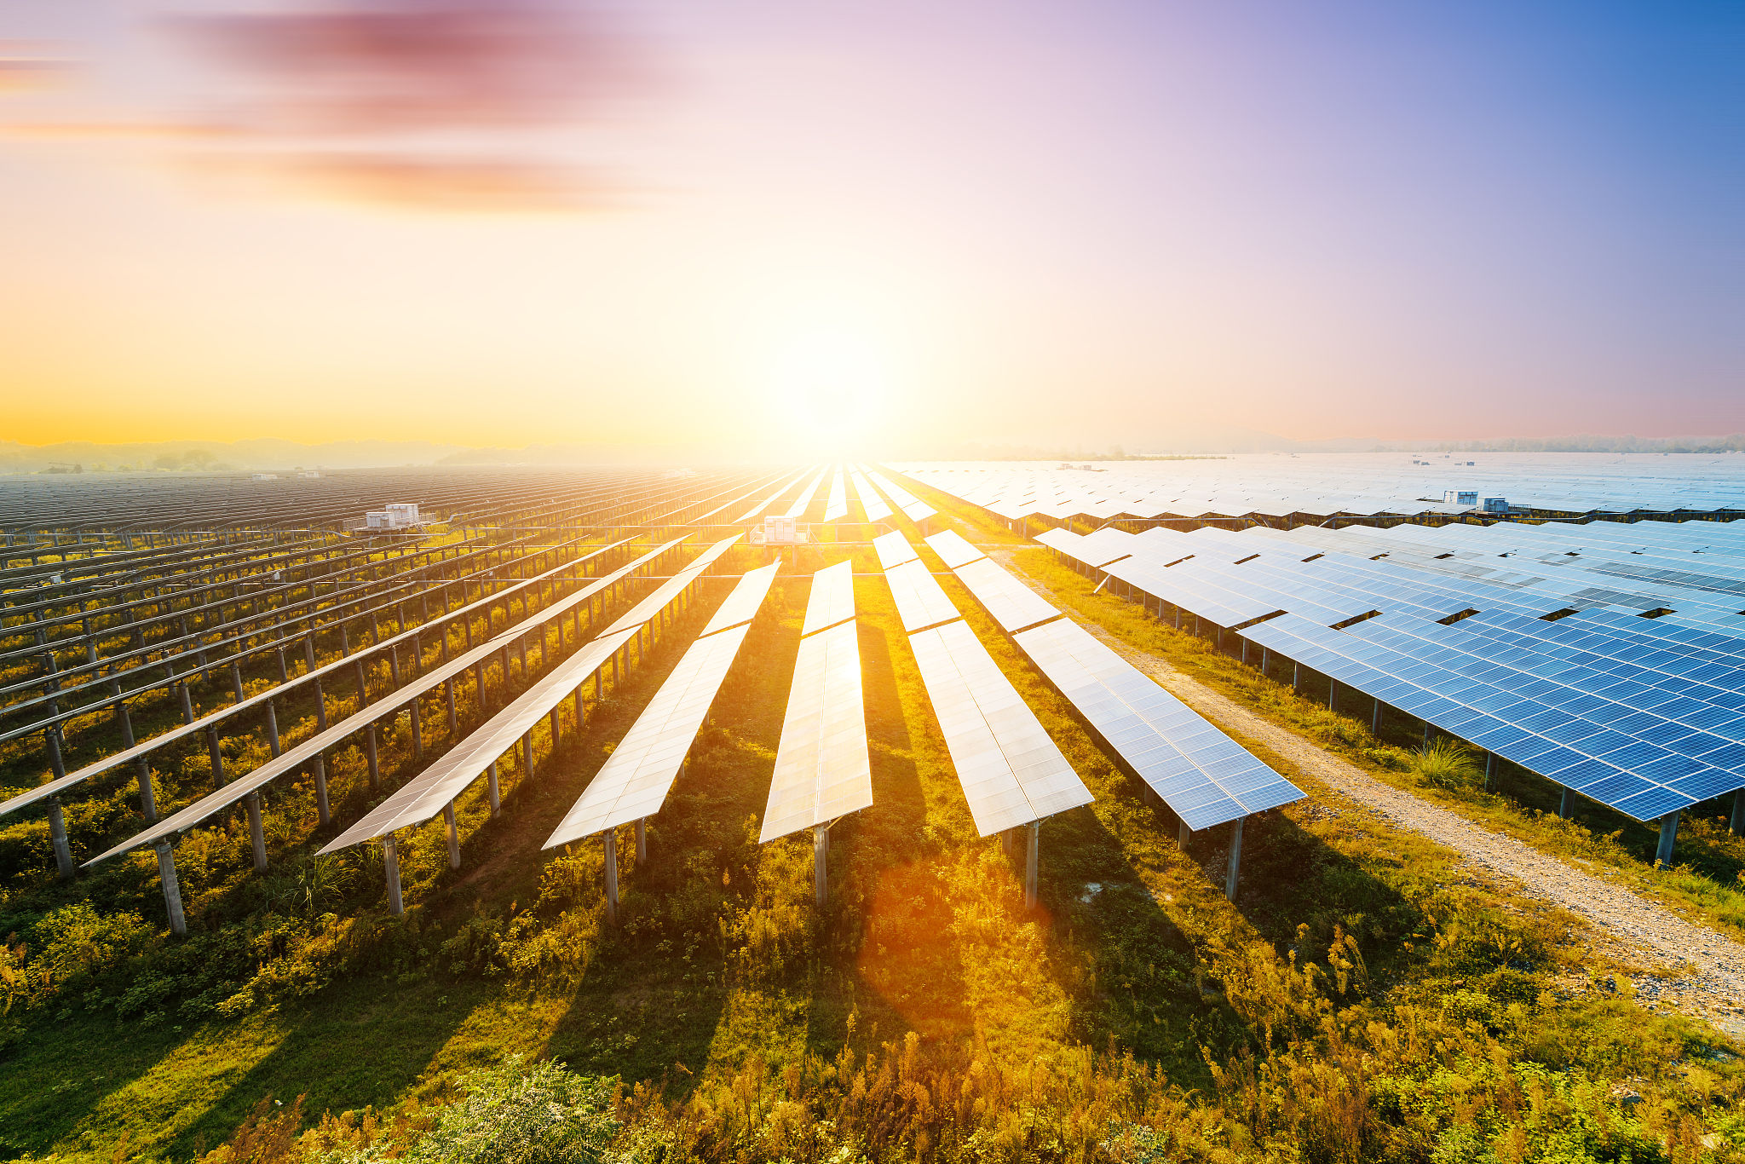

目 录
СОДЕРЖАНИЕ
01 公司简介
О компании
02 光伏组件制造
Производство фотоэлектрических модулей
03 光伏电站投资建设
Инвестиция в строительство фотоэлектрических электростанций

Slide 3
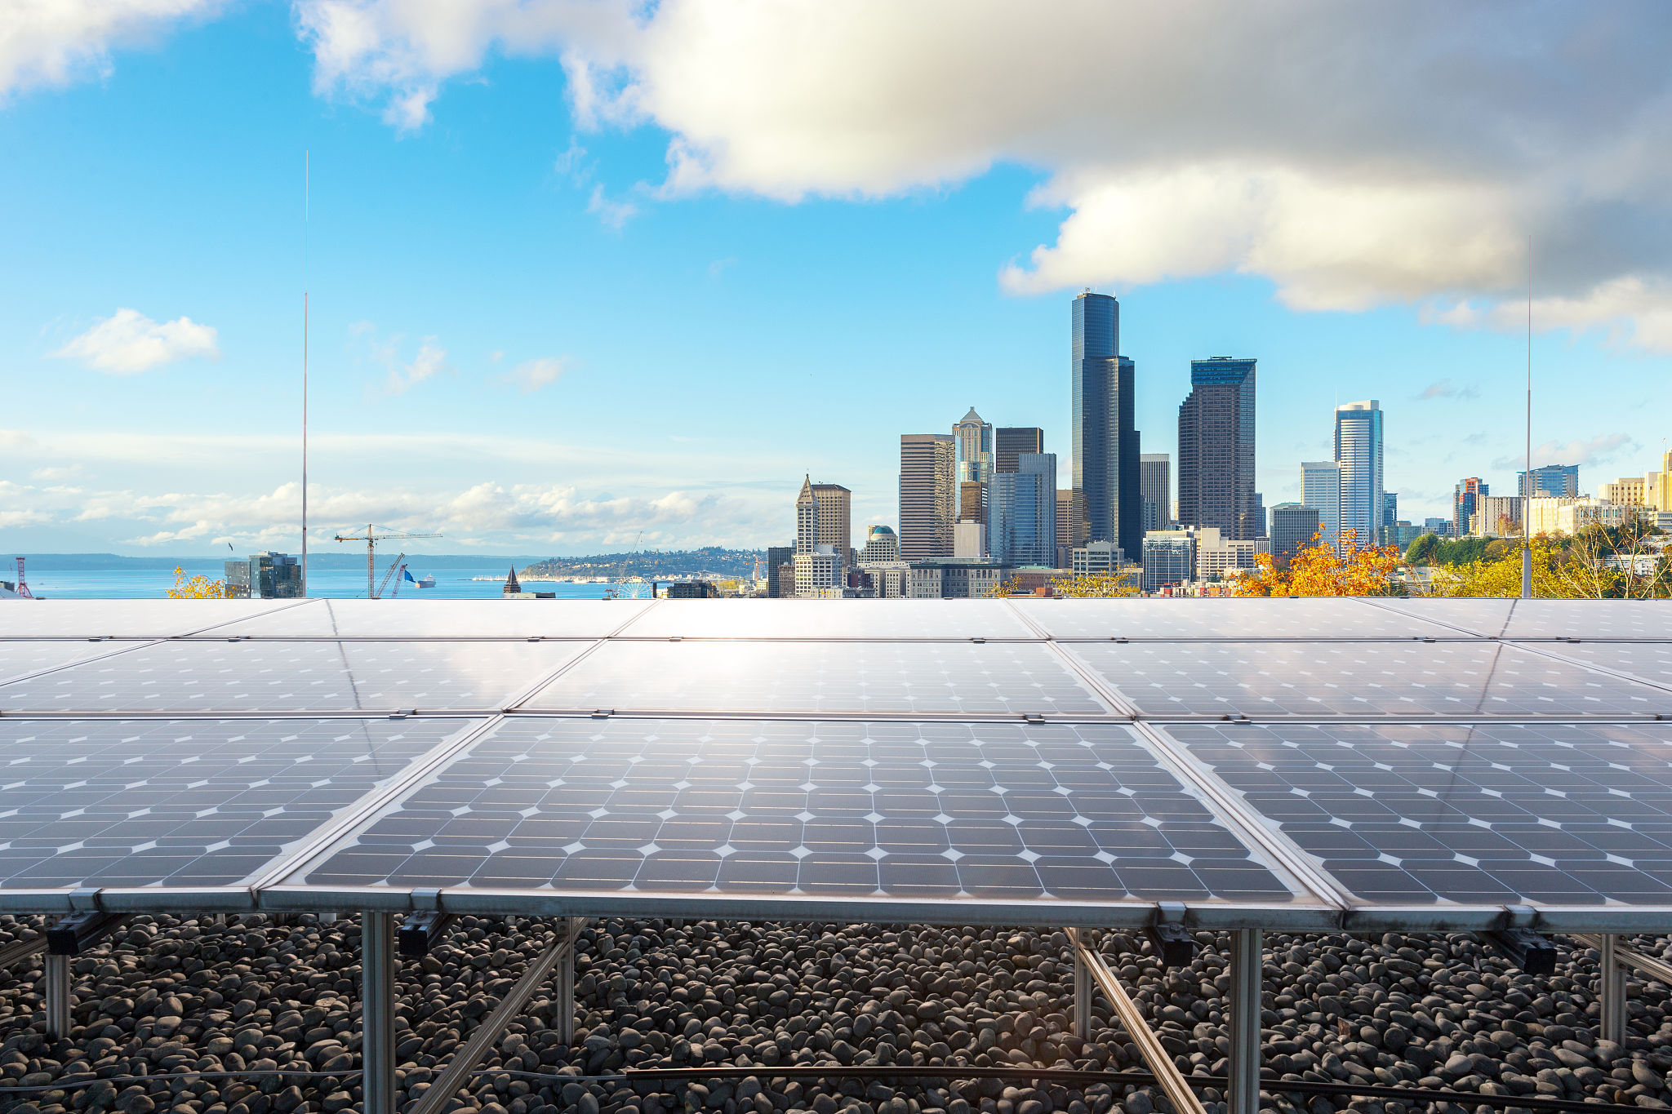
01
PART ONE
公司介绍
О компании
PART

Slide 4


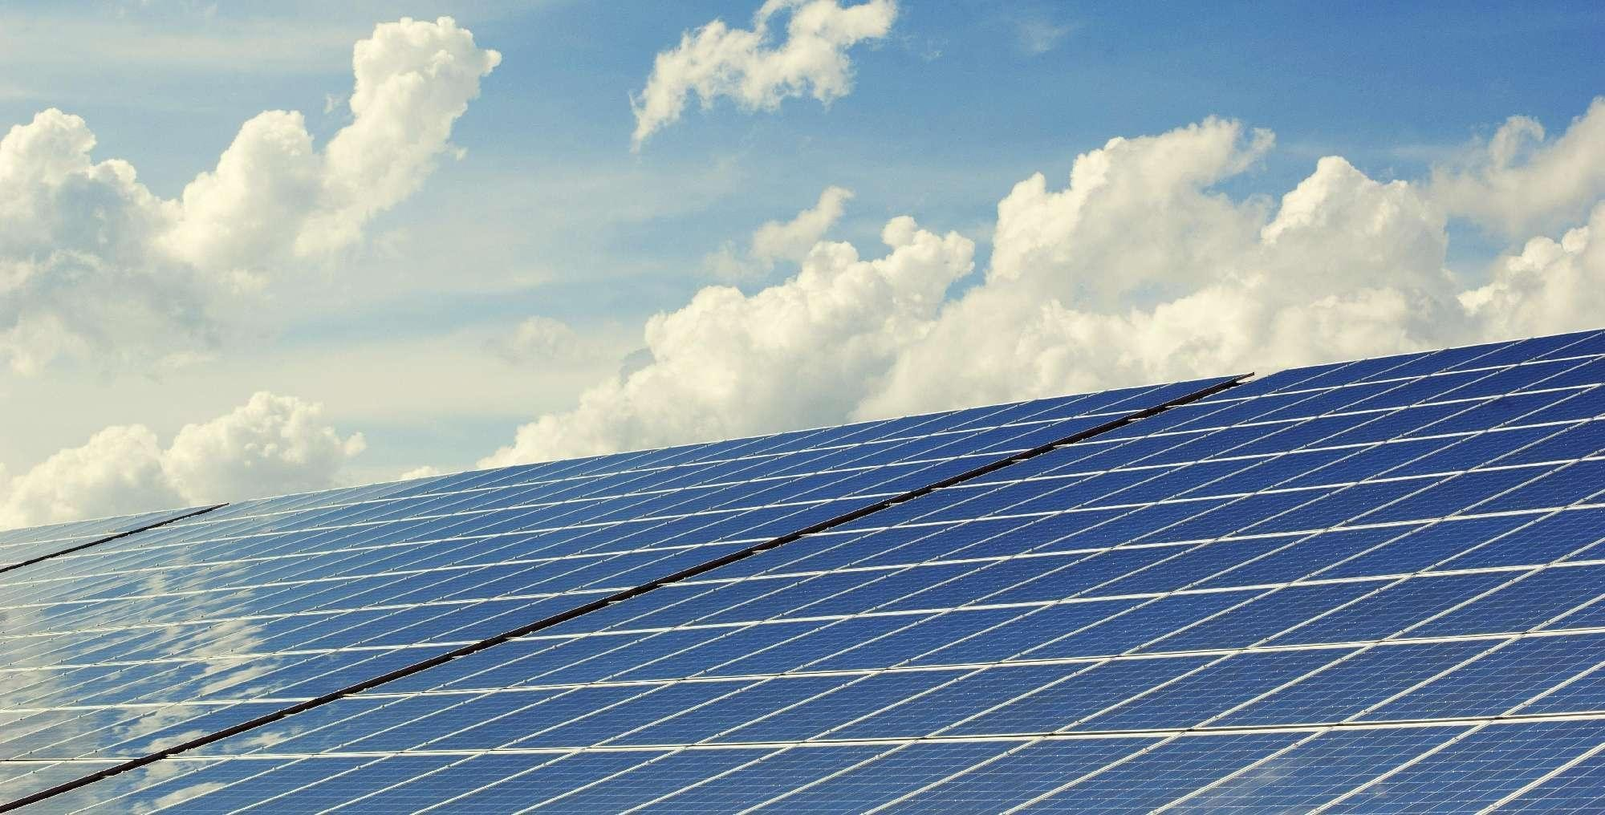
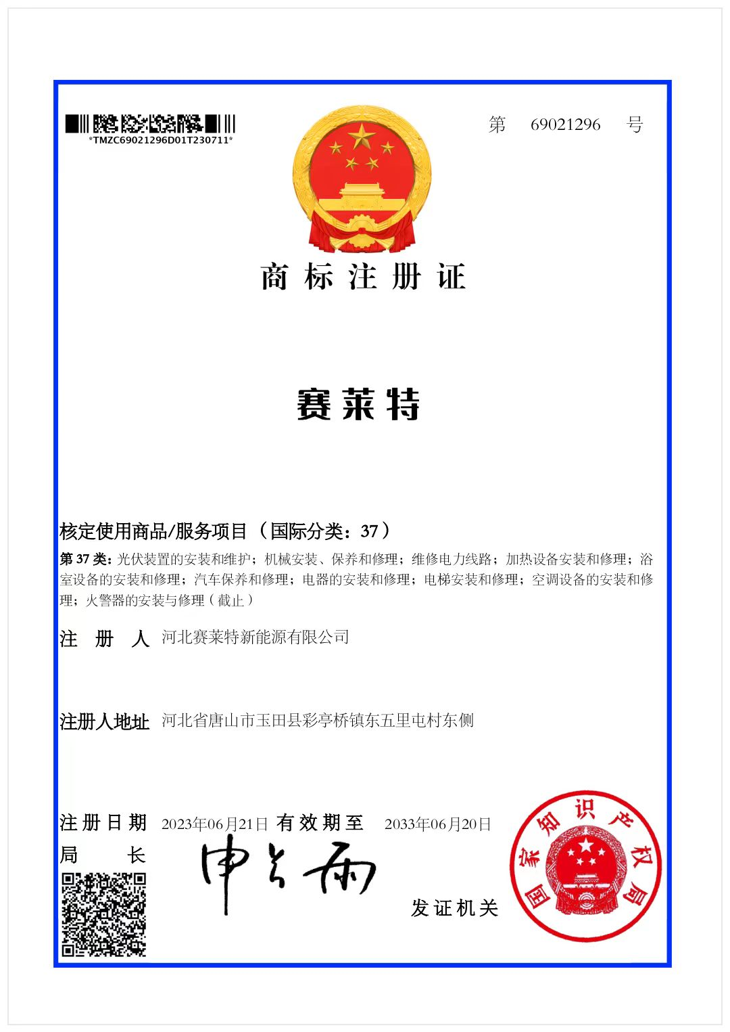
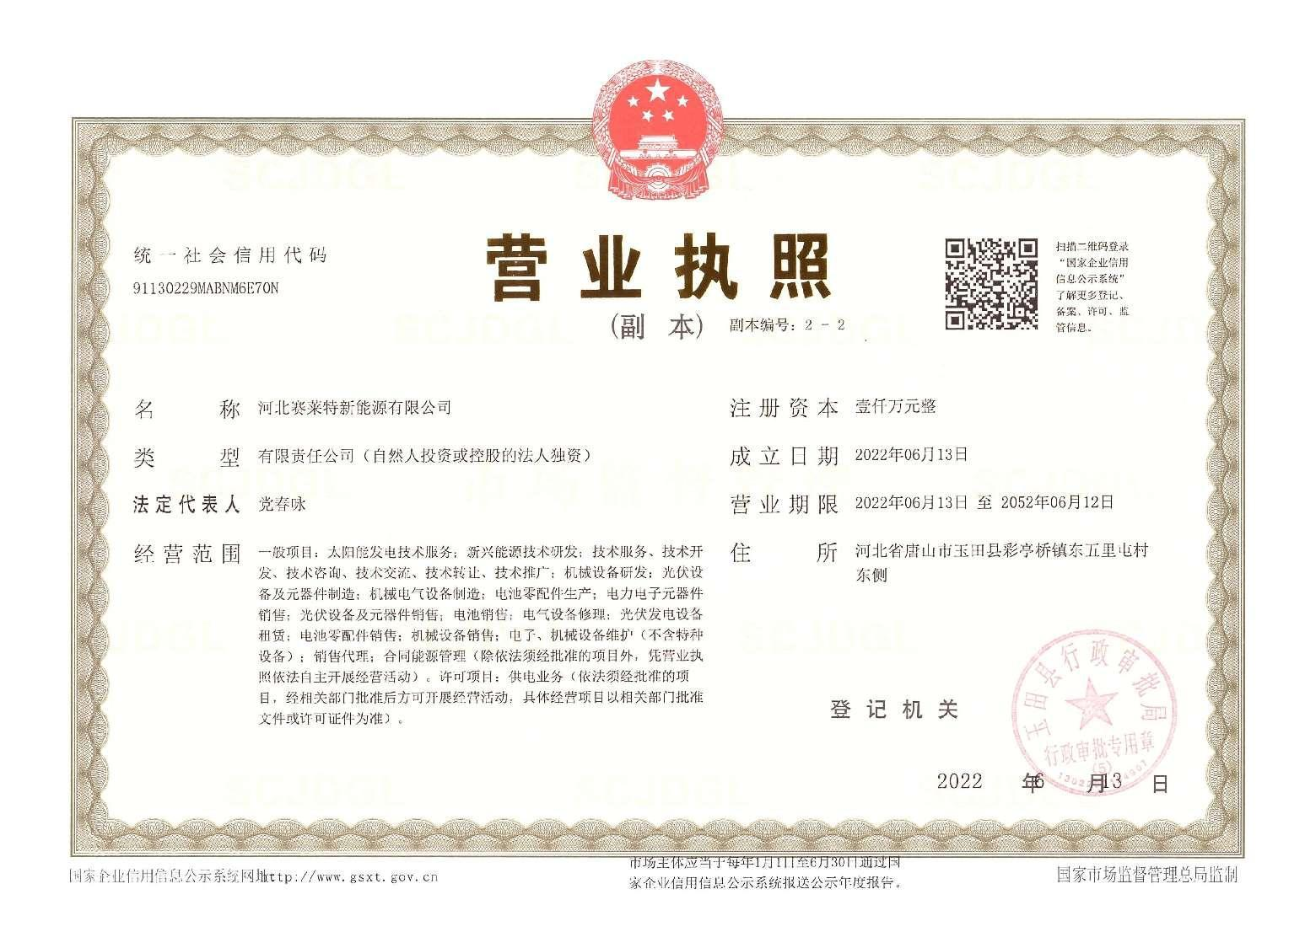
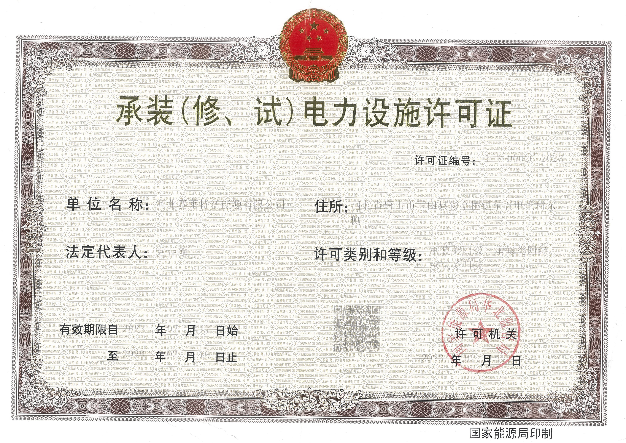
企业简介
О компании
河北赛莱特新能源有限公司，隶属于属湖北农发集团。国企上市公司河北润农节水科技股份有限公司（股票代码：830964）全资子公司。
Компания Hebei Sailite New Energy Co., Ltd. принадлежит Hubei Agricultural Development Group Co., Ltd, является дочерней компанией на полном капитале АОО Хэбэйской научно-технической компании по водосбережению Жуньнун-Цзешуй, последняя представляет собой государственной компанией, зарегистрированной на фондовой бирже (код акций: 830964).
公司主要经营工商业光伏电站的建设、投资、运营业务，包括合同能源管理、储能技术服务、风力发电技术服务、太阳能热发电技术服务、农业机械制造、物联网设备制造、照明器具生产、光伏集装箱制造、太阳能光伏组件的制造及销售等。
Компания специализируется на строительстве, инвестировании и эксплуатации промышленных и коммерческих фотоэлектрических электростанций, включая управление энергопотреблением по контракту, технические услуги в области накопления энергии, услуги по технологиям ветроэнергетики, услуги в сфере солнечной тепловой энергетики, производства сельскохозяйственной техники, производстве IoT-устройств, производстве осветительных приборов, изготовлении фотоэлектрических контейнеров, а также производстве и продаже солнечных фотоэлектрических модулей.

Slide 5

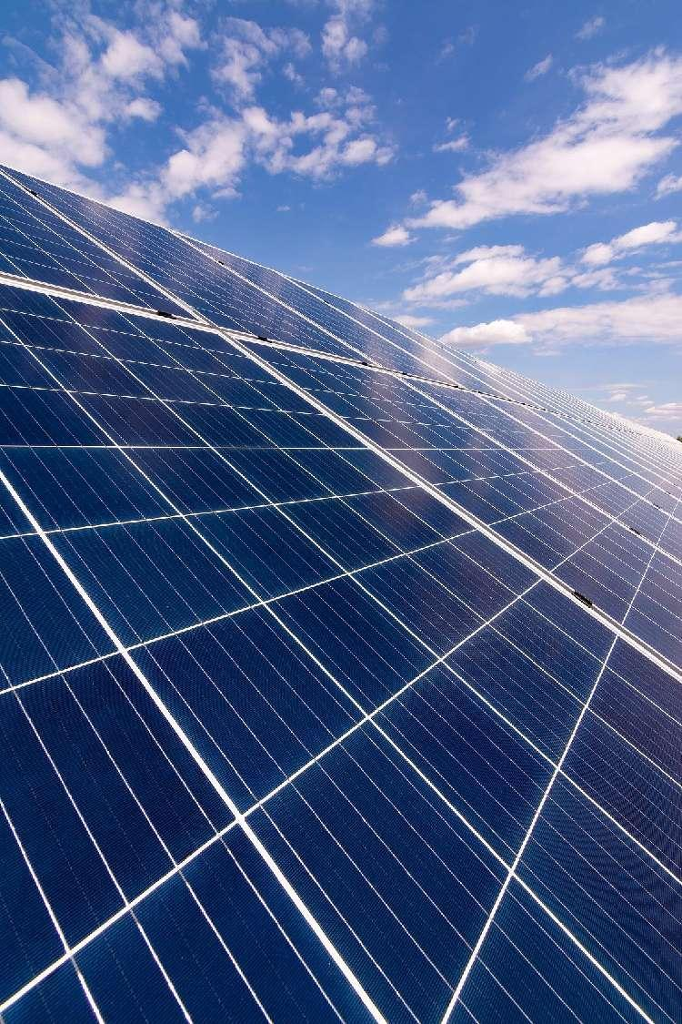

企业文化
Корпоративная философия
企业理念：绿色能源 共享未来
Корпоративная концепция: Зеленая энергия для общего будущего
服务理念：低碳减碳 为环境保护尽一份力
Концепция обслуживания: сокращение выбросов парниковых газов вносит вклад в охрану окружающей среды
经营理念：提供清洁可靠的能源 创造更加美好的明天
Бизнес-концепция: Обеспечение чистой и надежной энергией для создания лучшего будущего
团队作风：不断创新 超越自我
Стиль команды: Постоянное новаторство и преодоление себя
企业责任：新能源 既已选择 勇担责任
Корпоративная ответственность: Новая энергия и ее сопровождающая ответственность смело взяты на себя

Slide 6
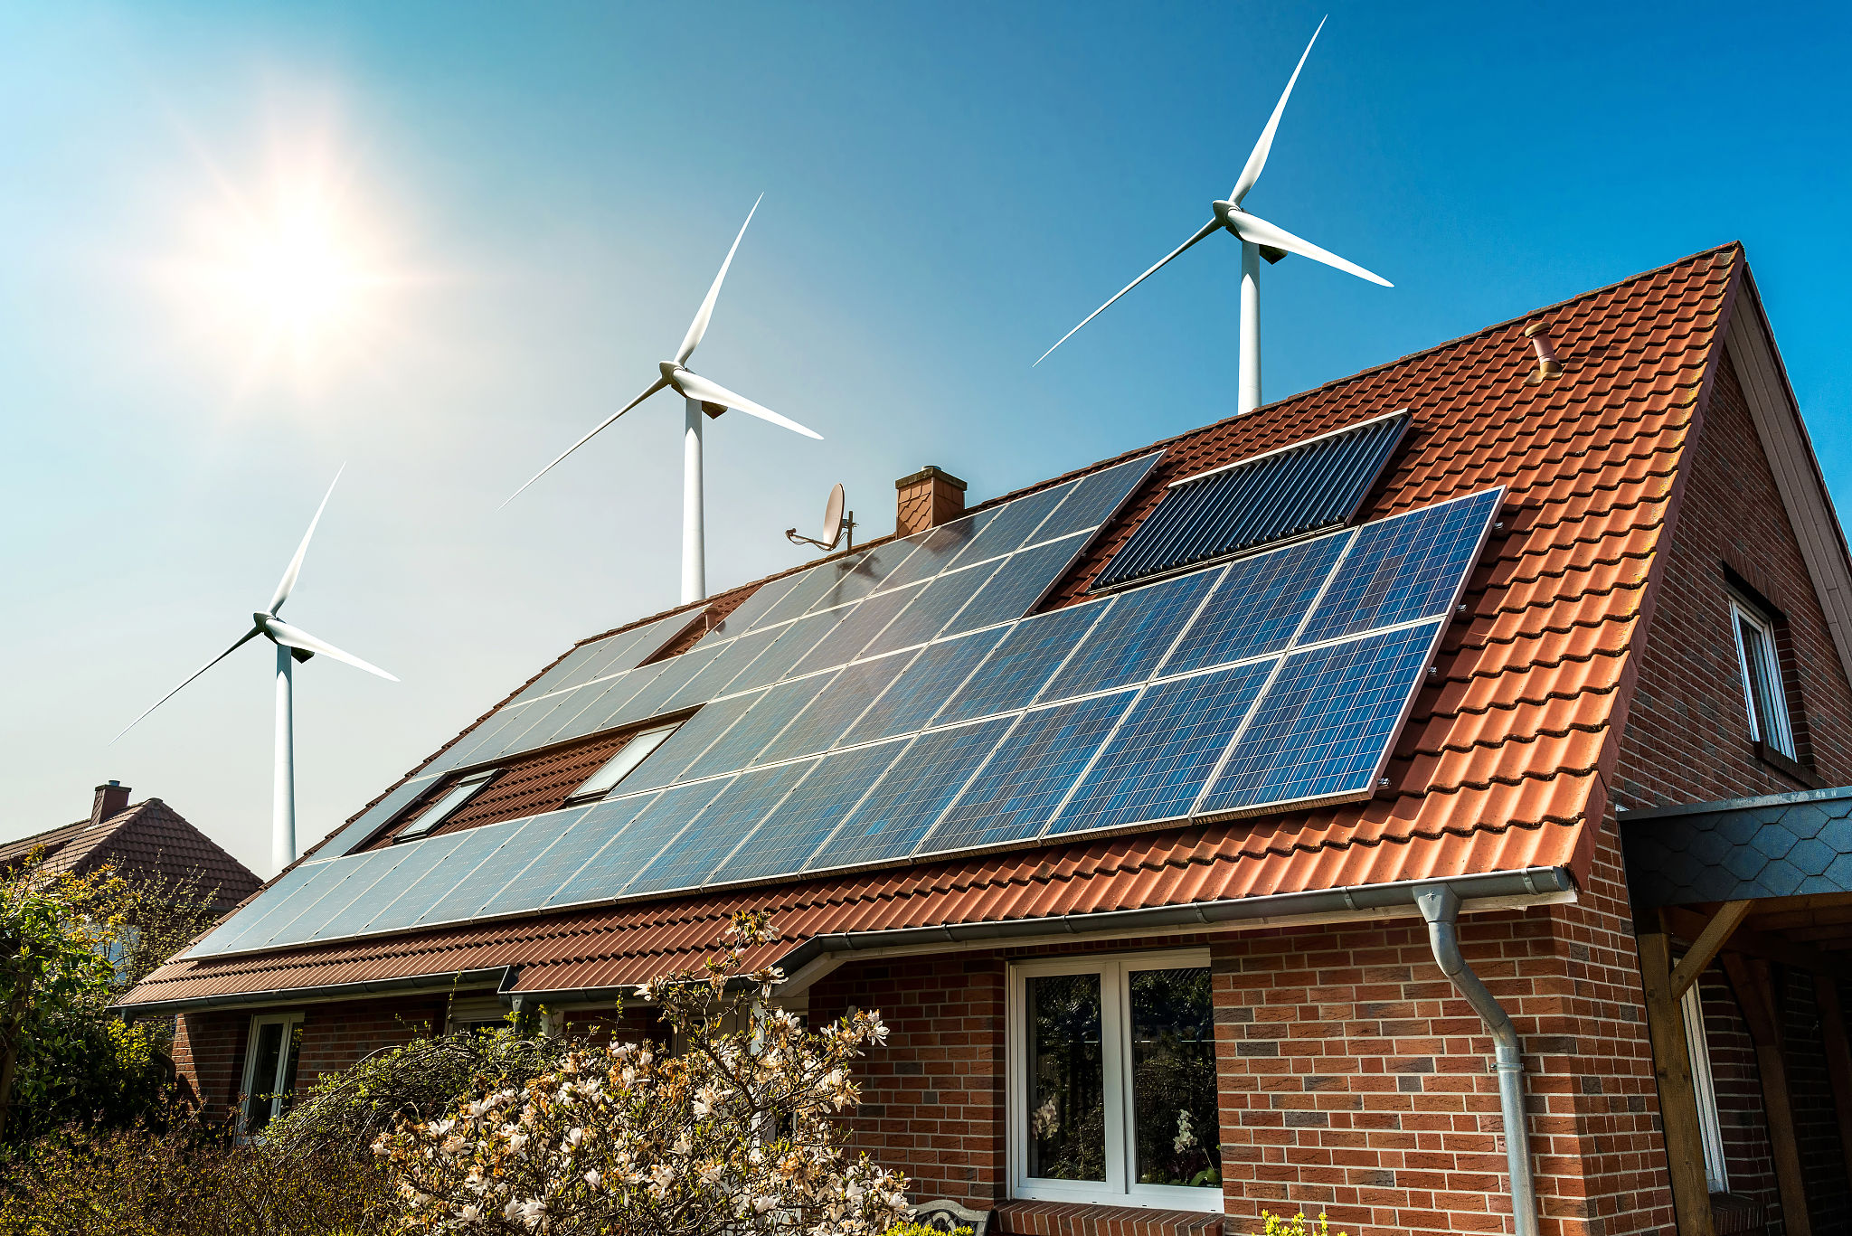
02
PART TWO
光伏组件制造
Производство фотоэлектрических модулей
PART

Slide 7
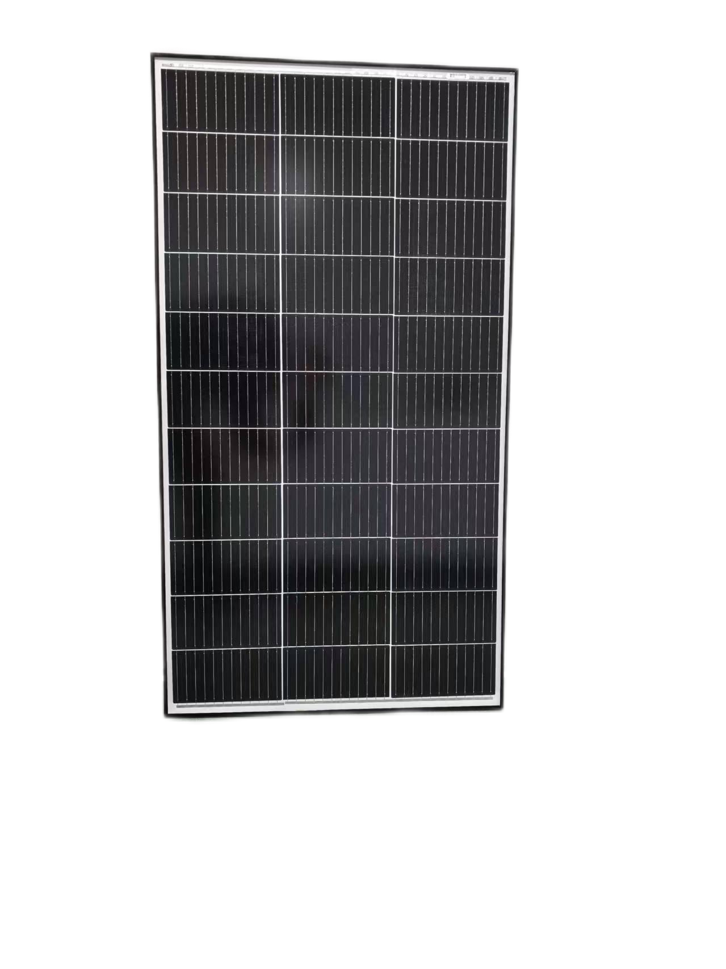
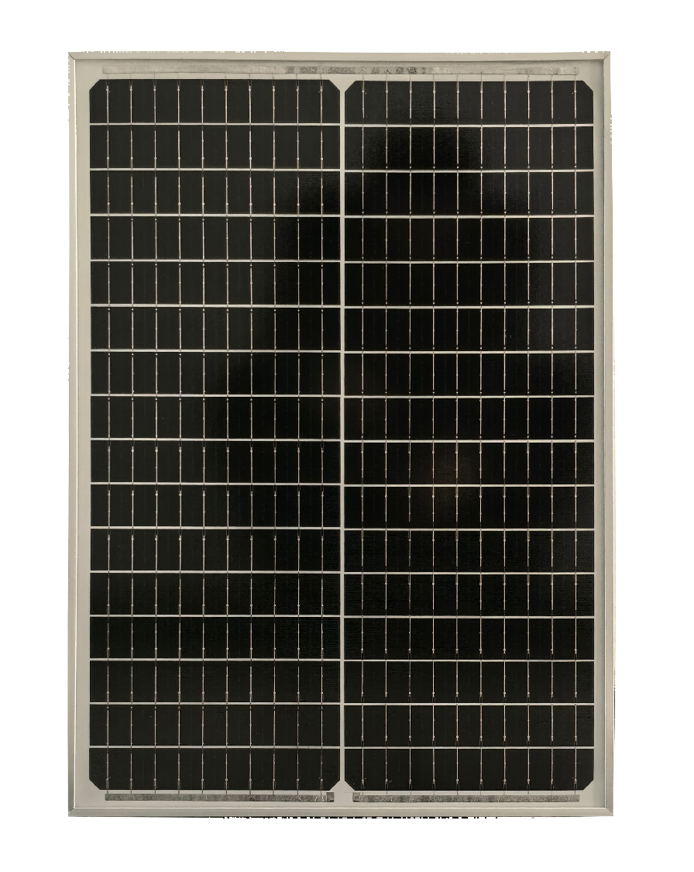
10W-400W光伏组件制作
Изготовление фотоэлектрических модулей мощностью 10-400 Вт
公司经营10W-400W太阳能光伏组件的制造及销售。
Компания занимается производством и продажей солнечных фотоэлектрических модулей мощностью от 10 до 400 Вт
产品特性：Характеристики продукта:
→多主栅技术,高效率单晶电池片,电性能稳定
Технология Multi-Busbar, высокоэффективные монокристаллические элементы, стабильные электрические характеристики
→转换效率23.1%以上
Эффективность преобразования более 23,1%
→高强度铝合金边框
Рама из высокопрочного алюминиевого сплава
→排版合理、美观
Расположение должно быть аккуратным и эстетически привлекательным
→产品工艺可靠、用料可靠
Продукция технологически надежна, материалы качественные
→10年产品质保，25年功率质保
10-летняя гарантия на продукцию, 25-летняя гарантия на мощность
→专属定制
Индивидуальный заказ

Slide 8
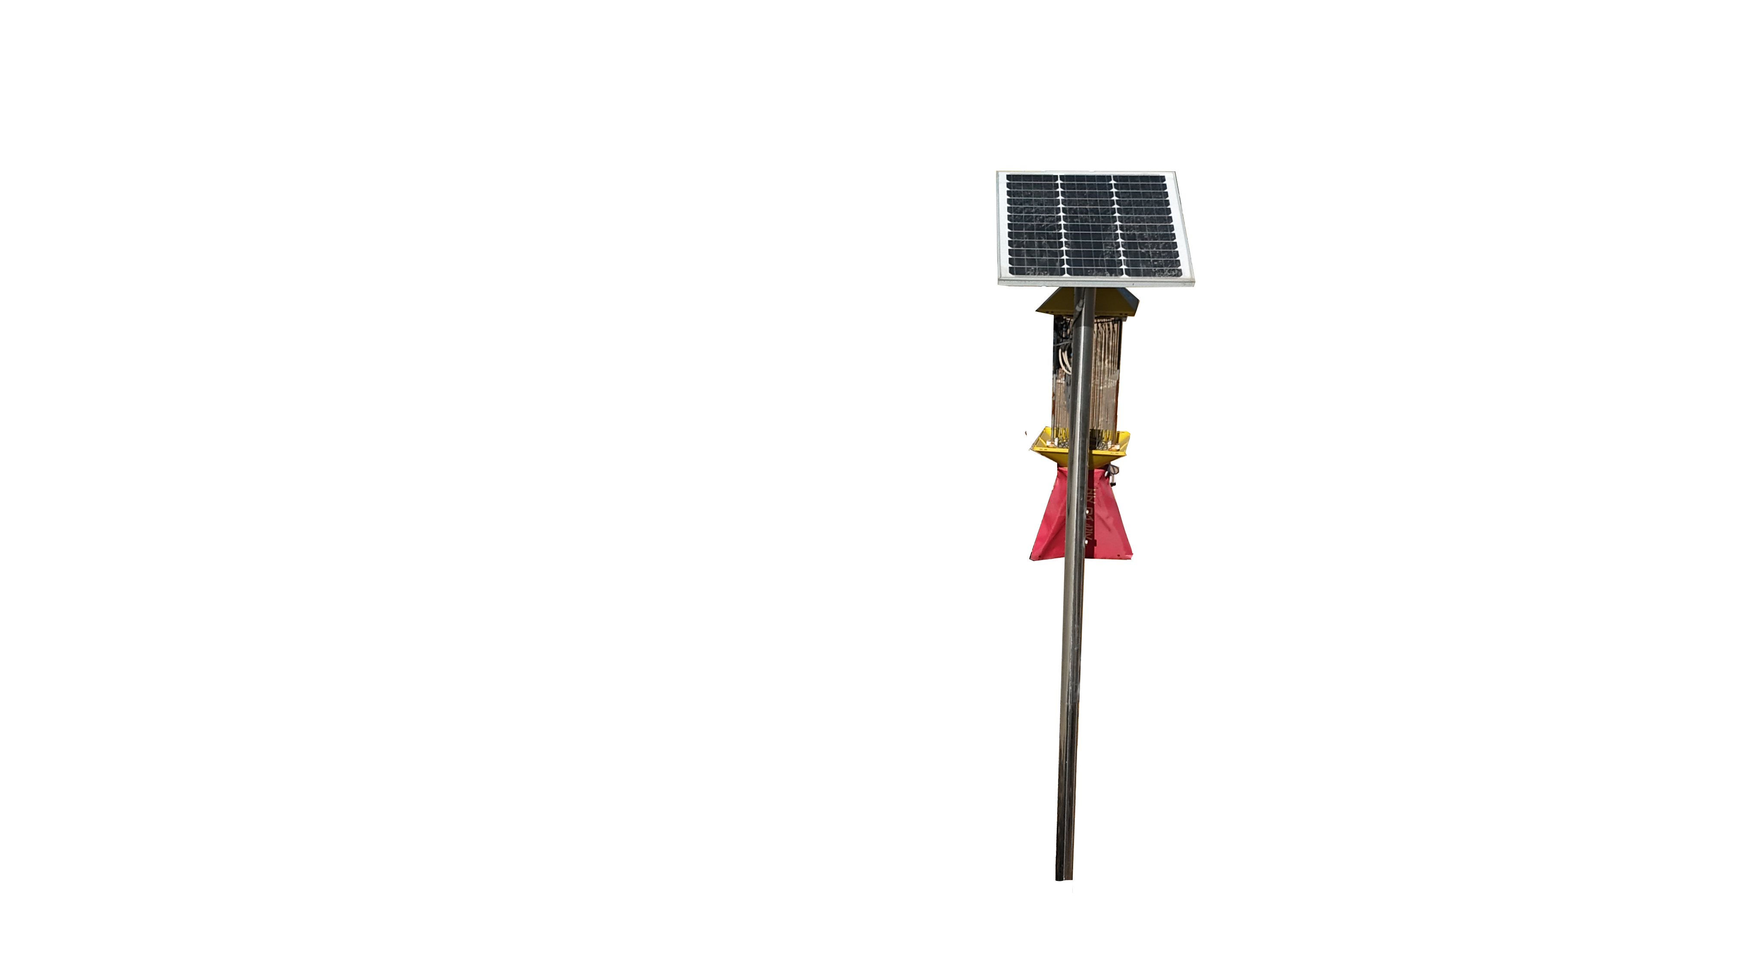
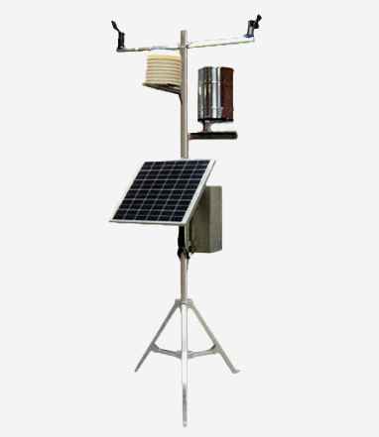
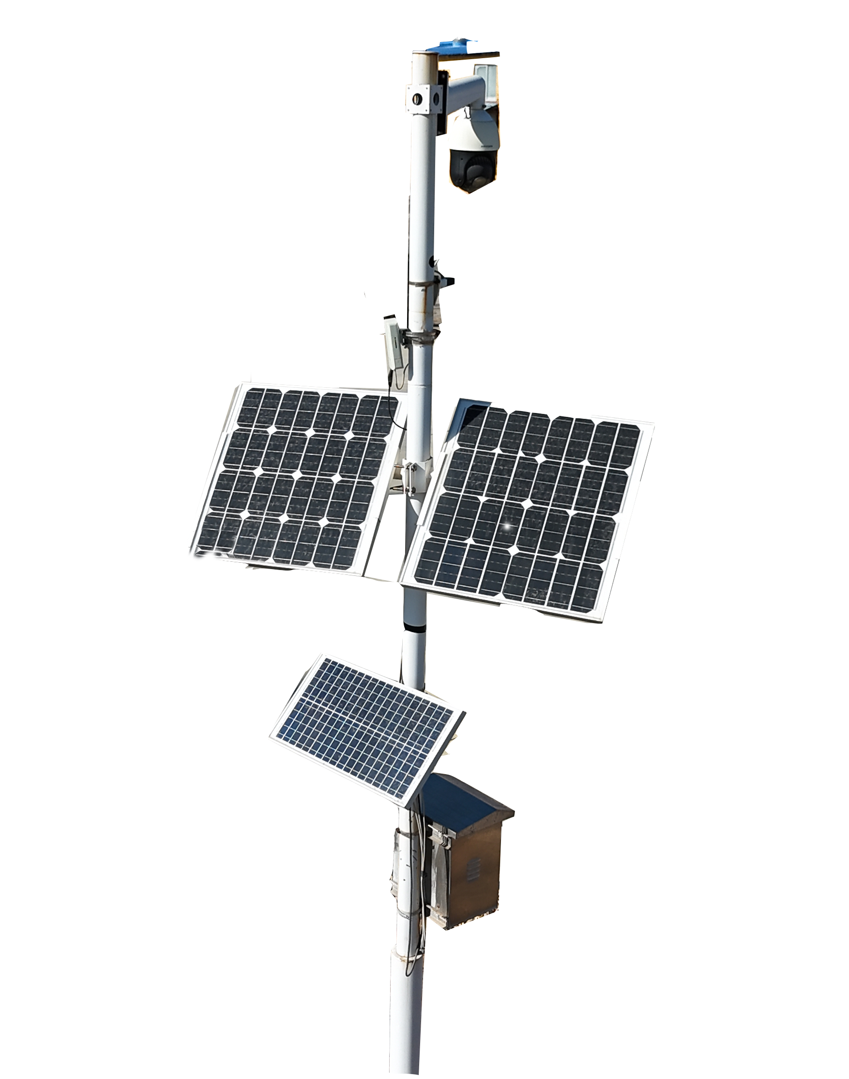
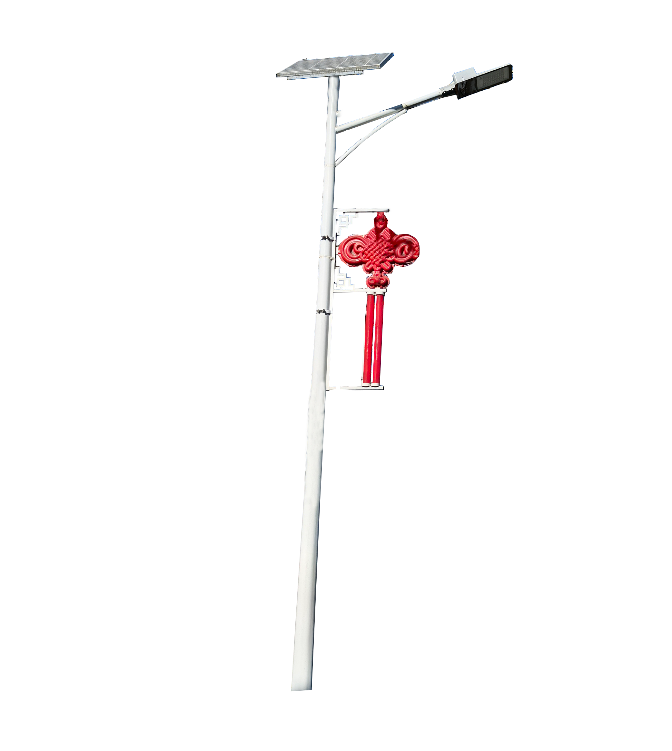
光伏组件的应用
Применение фотоэлектрических модулей
太阳能杀虫灯
Солнечная лампа для уничтожения насекомых
小型气象站
Малая метеостанция
监控站
Контрольная станция
太阳能路灯
Солнечные уличные фонари

Slide 9
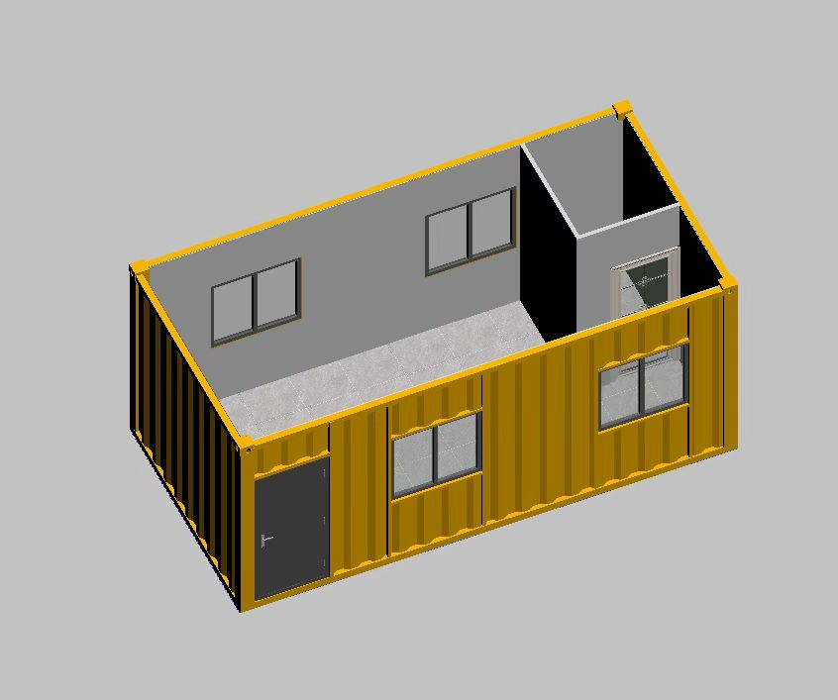
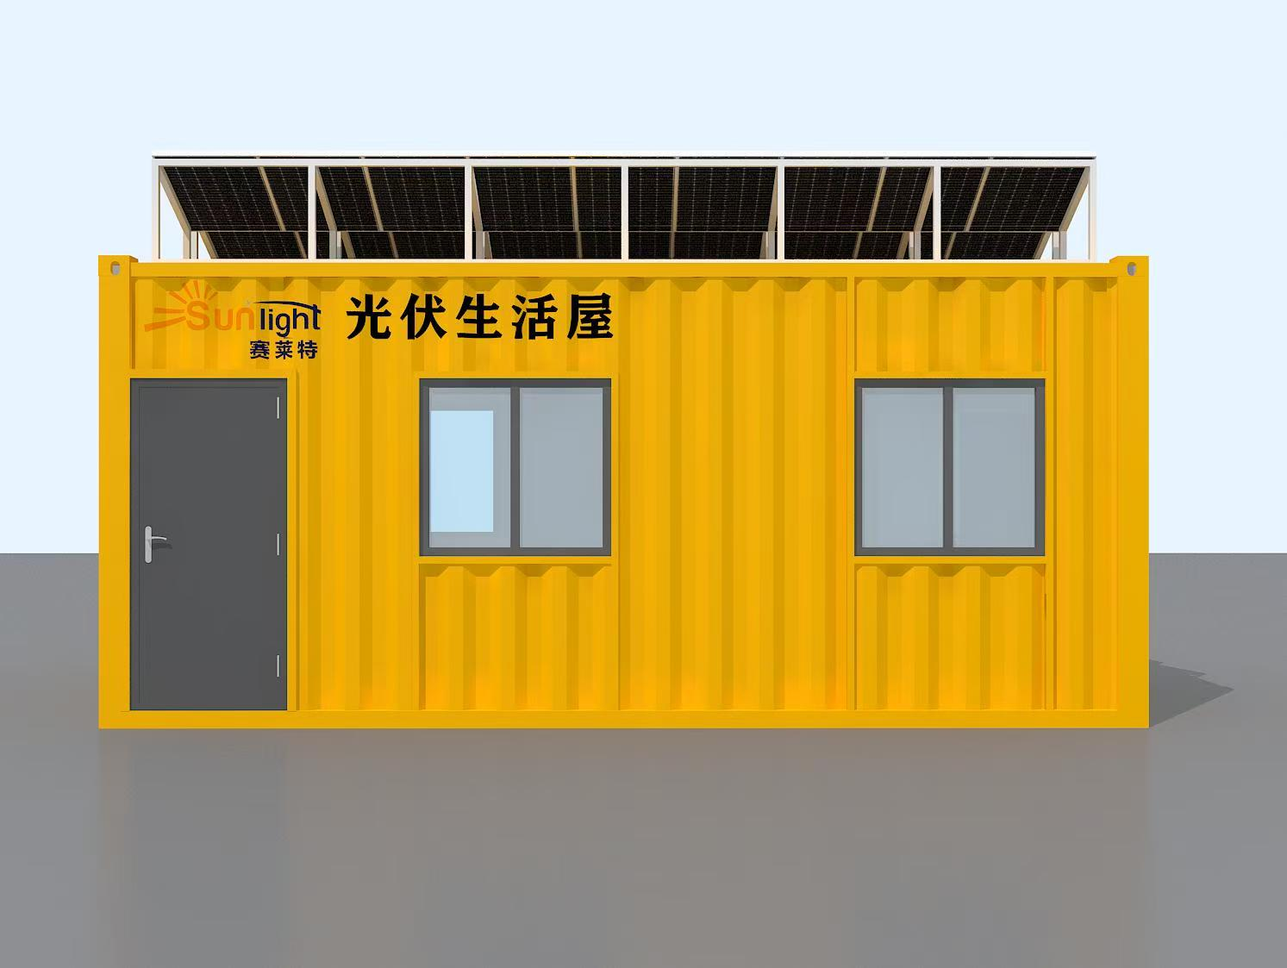
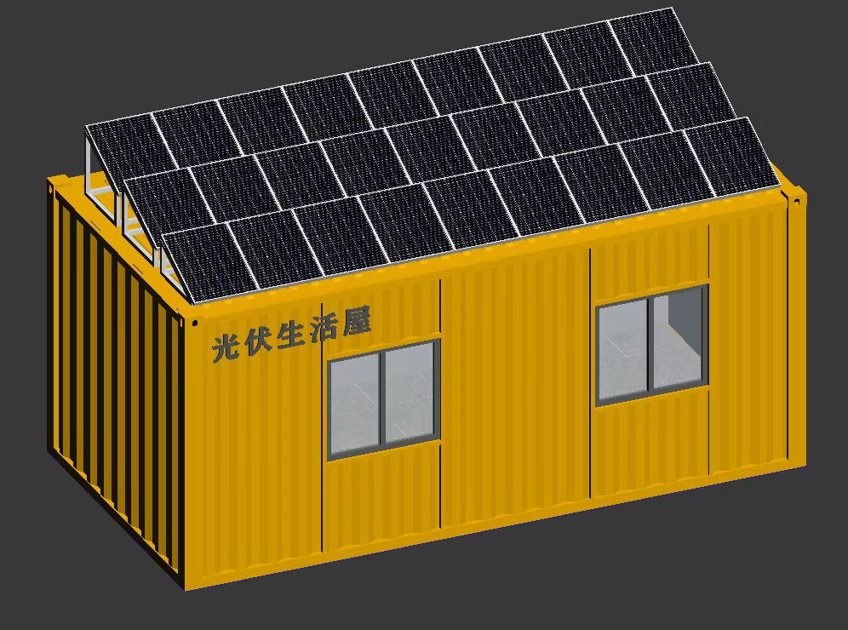
光伏组件的应用
Применение фотоэлектрических модулей
定制光伏集装箱生活屋，内置卫浴，屋顶铺设光伏组件。
Изготовленный по индивидуальному заказу фотоэлектрический контейнерный жилой дом оборудован встроенной ванной комнатой и фотоэлектрическими модулями на крыше.
日间，直流电经逆控设备转为交流，优先满足屋内需求，余电则蓄于储能系统，以备夜间及阴雨之需，确保能源自给自足。
В дневное время электричество постоянного тока преобразуется в переменный ток через инвертор, отдавая приоритет удовлетворению потребностей дома, остаточная энергия хранится в системе хранения энергии для подготовки к ночным и дождливым потребностям, чтобы обеспечить энергетическую самодостаточность.
光伏生活屋 Фотоэлектрические жилые дома

Slide 10
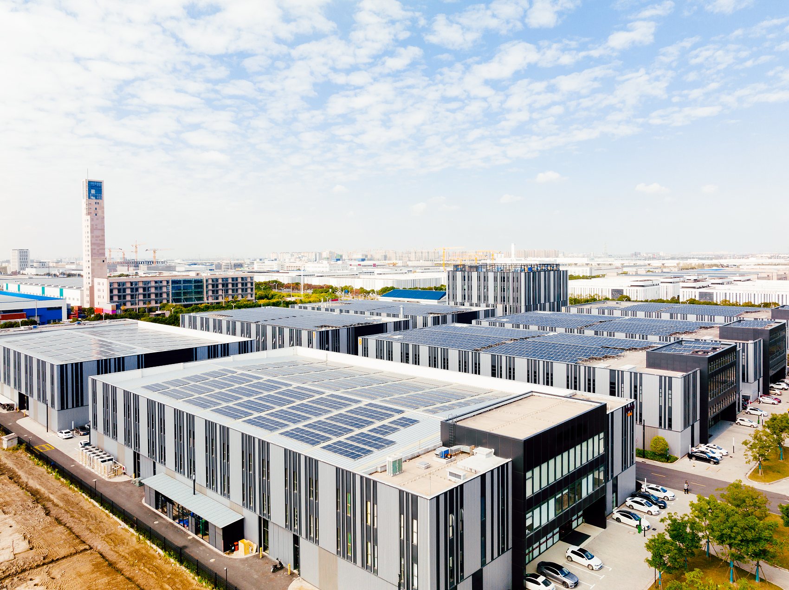
03
PART THREE
光伏电站投资建设
Инвестиция в строительство фотоэлектрических электростанций
PART

Slide 11







光伏电站投资建设类型
Типы инвестиций и строительства фотоэлектрических электростанций
合同能源管理
Управление по энергосервисному контракту (ЭСКО)
工业厂房
Производственные здания
产业园区
Промышленные парки
融资租赁
Финансовая аренда
商业建筑
Коммерческая недвижимость
业主自投
Собственные инвестиции от заказчика
公共设施
Общественные сооружения

Slide 12
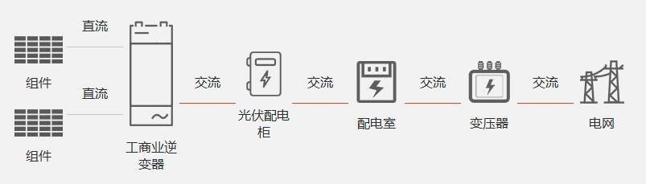
光伏电站投资建设电站类型
Типы фотоэлектрических электростанций для инвестиций и строительства
并网电压等级
Уровень напряжения подключения к сети
0.4kV
10kV
上网模式
Режим подачи в электросеть
全部自发自用
Полное самообеспечение электроэнергией
自发自用，余电上网
Электровыработки для себя, оставшаяся для подачи в электросеть
工商业分布式
Распределение для промышленного и коммерческого сектора

Slide 13
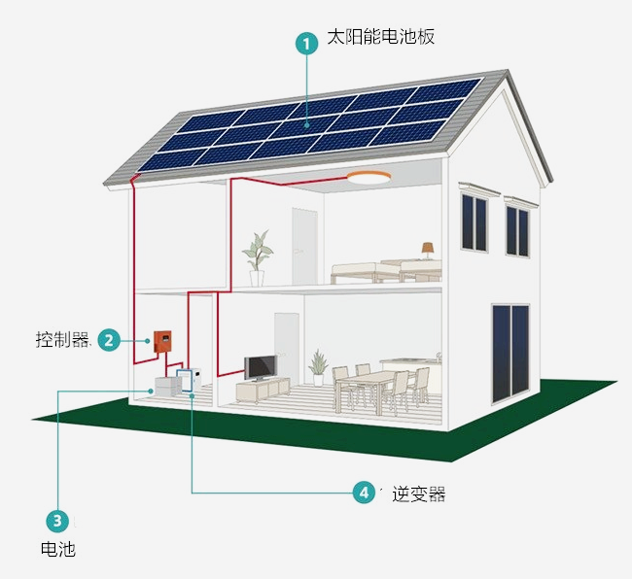
光伏电站投资电站类型
Типы фотоэлектрических электростанций для инвестиций
应用 Применение
该系统适用于海岛、荒漠、草原以及偏远山区等无电或缺电或者电费畸高的地方
Эта система применяется в таких местах, как острова, пустыни, пастбища и отдаленные горные районы, где отсутствует электроэнергия или ее не хватает, или где тарифы на электроэнергию высоки.
优点 Преимущества
安装轻便，不受地域限制，适用范围广
Простая установка, не ограниченная географическими условиями, с широкой областью применения
安全可靠，无噪声，无污染排放
Безопасен, надежен, бесшумен и не производит вредных выбросов
全自动运行，无须人工值守维护
Полностью автоматическая работа без необходимости дежурства
蓄电池作为储能单元，在阴雨天或者夜晚时，保证系统正常工作
Аккумуляторные батареи как накопители энергии обеспечивают бесперебойную работу системы в пасмурные дни или ночью
离网系统
Независимая фотоэлектрическая система

Slide 14
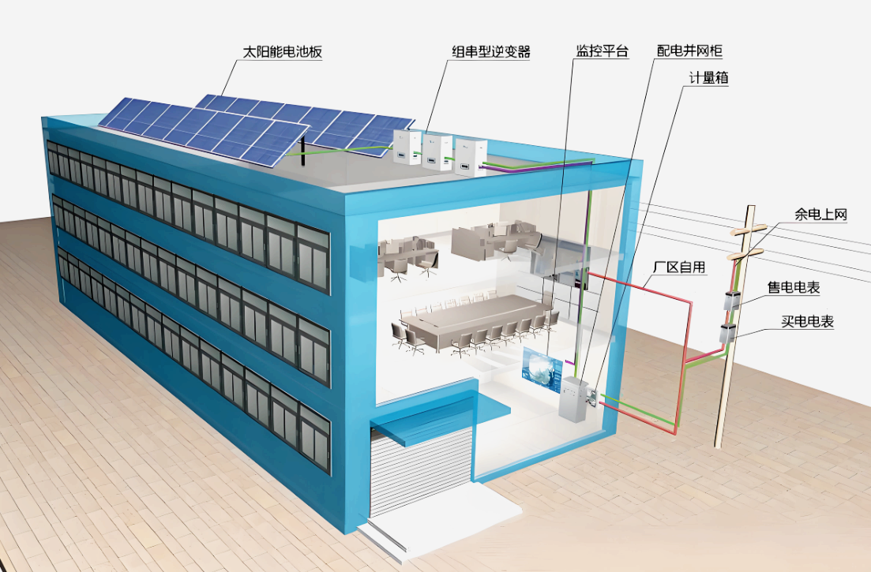
工商业分布式光伏电站的优势
Преимущества распределенных фотоэлектрических электростанций для промышленного и коммерческого сектора
企业厂房通常具有屋顶面积大、屋面平整，遮挡物少，自身用电量大，电价高等特点，非常适合安装光伏发电系统。如果这些屋顶被第三方投资，安装光伏电站，企业实现自发自用，不必出任何费用，即可享受用能降本。
Производственные здания предприятия обычно имеют большую площадь крыши, плоскую кровлю, меньшее количество укрытий, высокое их собственное потребление электроэнергии, высокие цены на электроэнергию и другие характеристики, что очень подходит для установки фотоэлектрических энергосистем. Если эти крыши будут инвестированы третьей стороной для установки фотоэлектрических электростанций, то предприятие сможет самостоятельно вырабатывать для собственного электропотребления без каких-либо затрат со снижением расходов на энергопотребление.
企业屋顶安装光伏电站后实现太阳能和建筑的综合利用，在没有地域限制的基础上，完成节能减排目标，实现绿色转型升级，同时树立良好的品牌形象。
После установки фотоэлектрических электростанций на крыше предприятия будет осуществлять комплексное использование солнечной энергии и зданий. На основе отсутствия географических ограничений будут достигнуты цели по энергосбережению и сокращению выбросов, а также будут достигнуты экологическая трансформация и модернизация. В то же время, будет создан хороший имидж бренда.

Slide 15
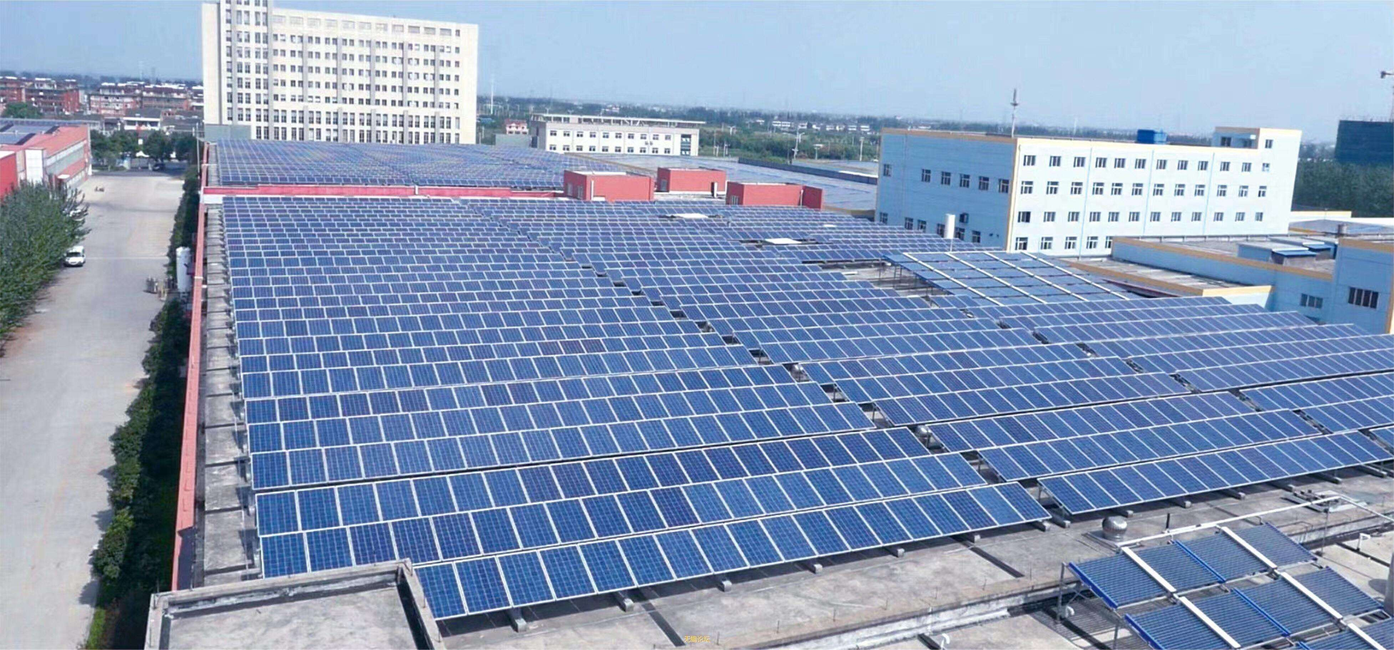
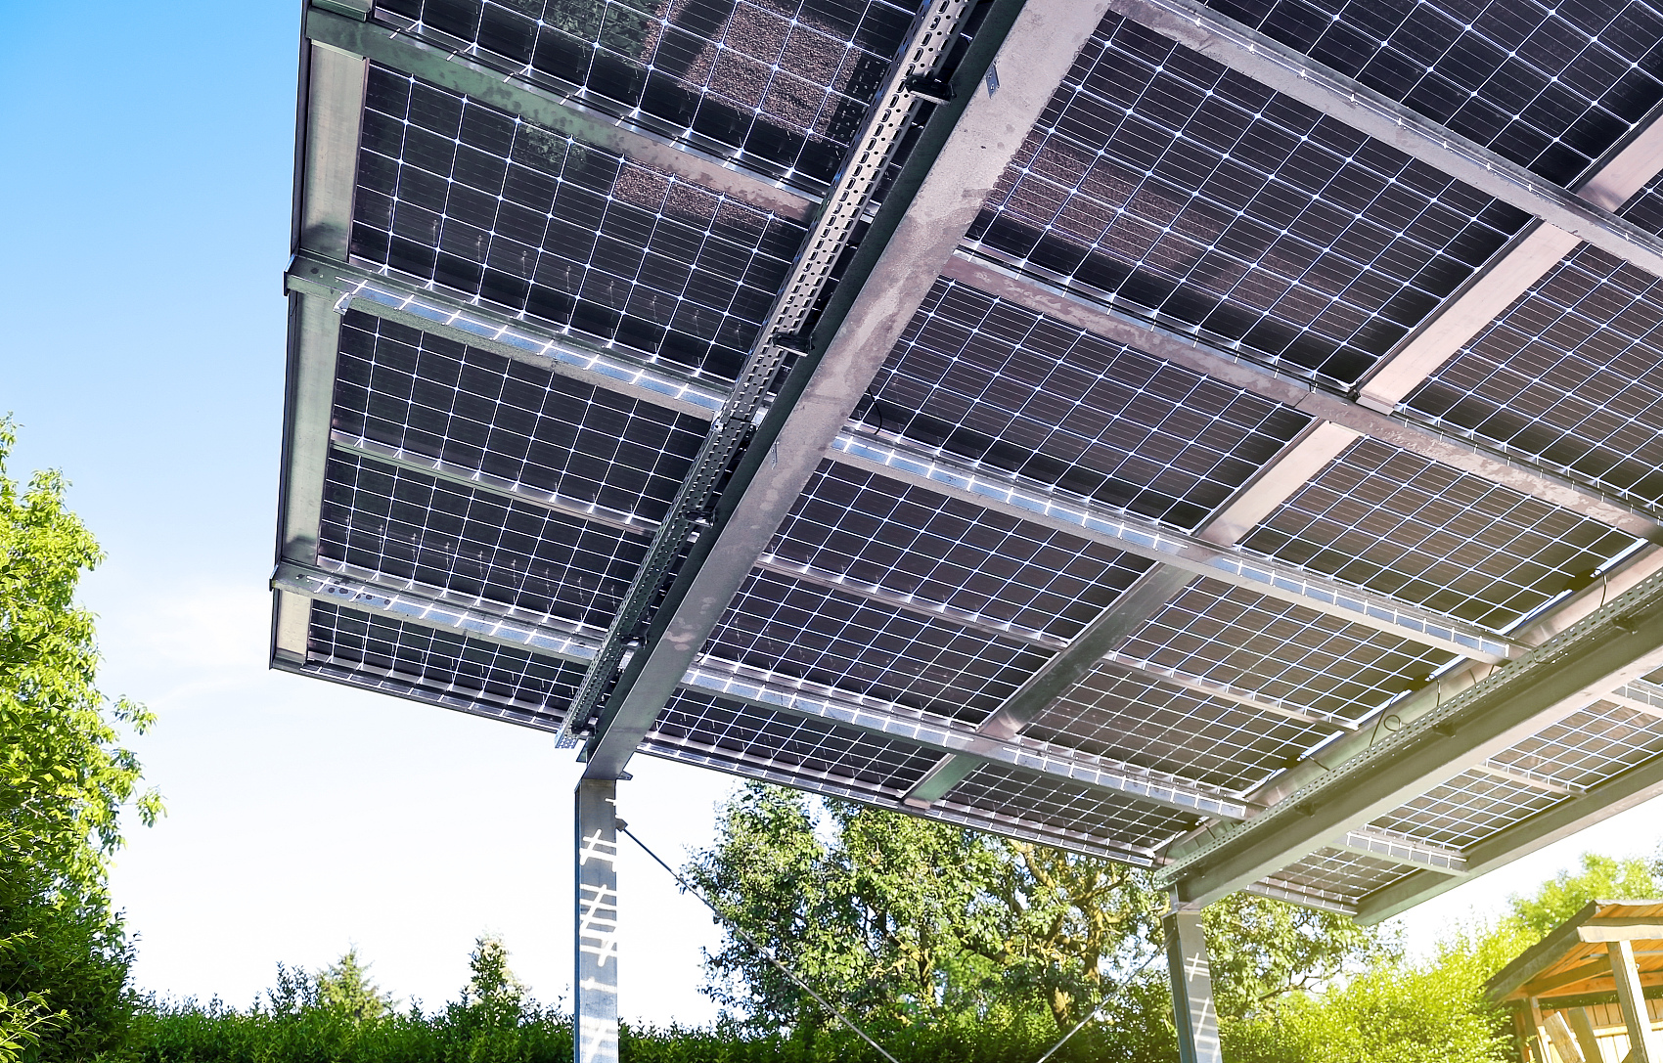
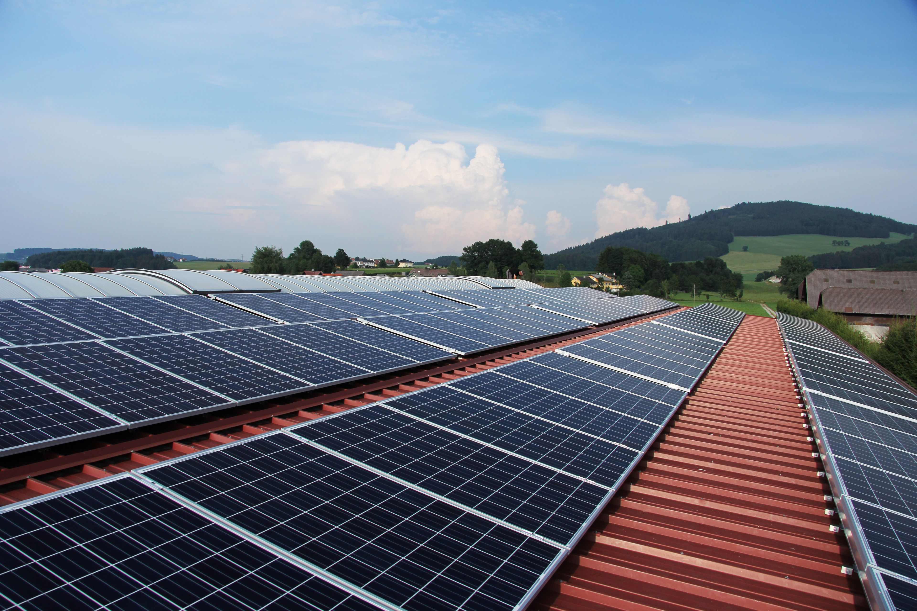
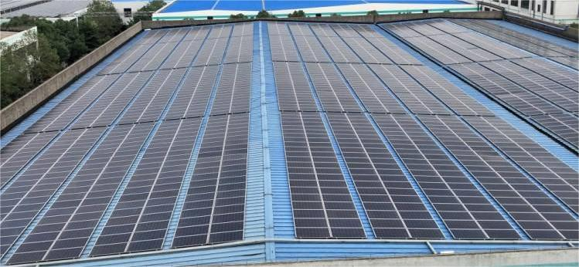
工商业分布式光伏电站的优势
Преимущества распределенных фотоэлектрических электростанций для промышленного и коммерческого сектора
企业屋顶大多是水泥屋顶或彩钢瓦屋顶，安装分布式电站之后，光伏组件本身相当于为屋顶增加了一层隔离和保护，可以防晒防雨防腐蚀，增加屋顶的使用寿命。此外，光伏组件可以吸收部分阳光温度，缓滞工厂内外部的气温，形成冬暖夏凉的气温效果。
Крыши предприятий обычно цементные или из цветного профнастила. После установки распределительной элетростанции фотоэлектрические модули создают дополнительный защитный слой изоляции, предохраняя от солнца, дождя и коррозии, продлевая срок службы крыши. Кроме того, фотоэлектрические модули способны поглощать часть солнечного тепла, регулируя температуру внутри и снаружи производственных помещений, создавая эффект сохранения тепла зимой и прохлады летом.

Slide 16
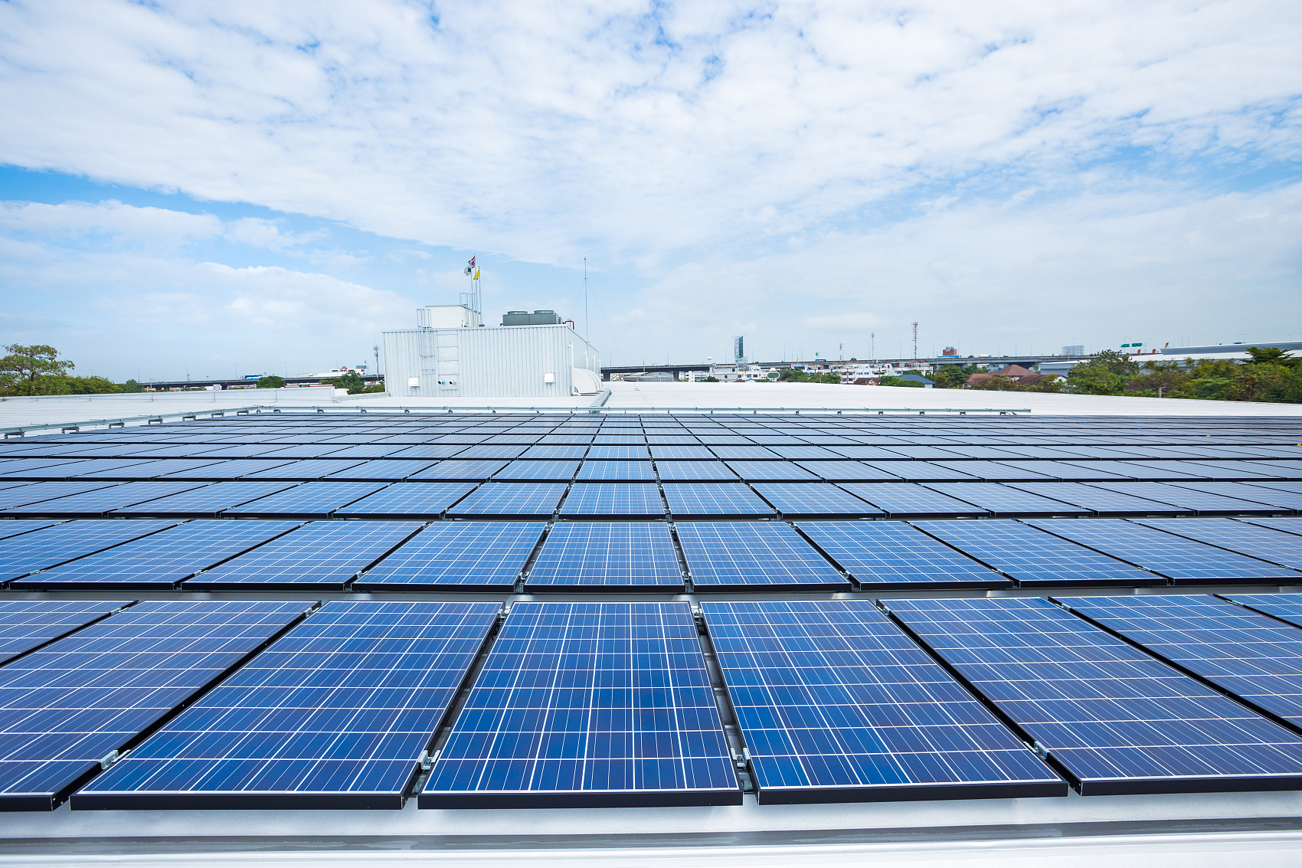
工商业分布式光伏电站的优势
Преимущества распределенных фотоэлектрических электростанций для промышленного и коммерческого сектора
河北省唐山市光伏电站装机容量1MW测算：
Расчет по фотоэлектрической электростанции установленной мощностью 1 МВт в городе Таншань провинции Хэбэй:
25年发电总量约3050万度，平均每年发电量约122万度，平均每年节约标准煤约492吨，平均每年减少二氧化碳气体排放约1200吨，平均每年等效植树约65880棵。
За 25 год общая элекровыработка составит около 30,5 млн кВт·ч, в среднем 1,22 млн кВт·ч в год, экономия условного топлива 492 тонны ежегодно, сокращение выбросов CO₂ на 1200 тонн в год, эквивалентно посадке 65880 деревьев ежегодно.

Slide 17
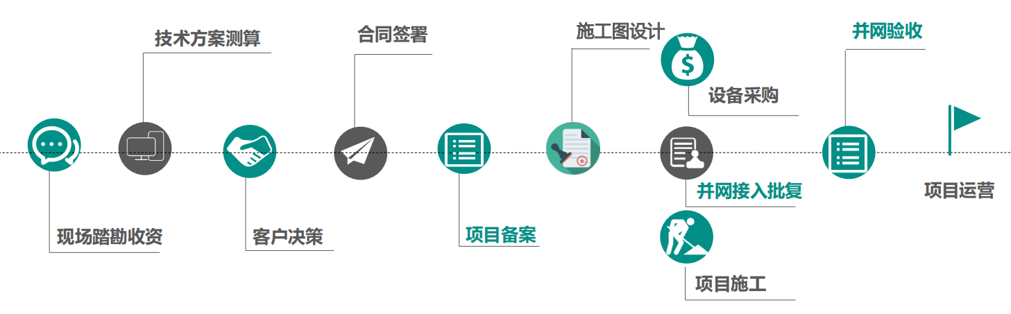

工商业分布式光伏项目流程
Процесс реализации распределенных фотоэлектрических проектов для промышленного и коммерческого сектора
1.图纸Чертежи
屋顶平面图、建筑图、结构图、电气一次系统图(含变压器信息)
Планы крыши, архитектурные чертежи, конструктивные схемы, первичные электрические схемы (с информацией о трансформаторах)
2.近一年的逐月电费结算清单
Помесячные счета за электроэнергию за последний год

Slide 18




光伏项目安全措施
Меры безопасности для фотоэлектрического проекта
设计安全
Проектирование безопасности
施工安全
Безопасность строительства
安全的系统匹配设计
Проектирование безопасной системной совместимости
安全的接入方案设计
Проектирование безопасной схемы подключения
安全的防雷接地设计
Проектирование безопасной системы молниезащиты и заземления
安全的系统保护设计
Проектирование безопасной защиты системы
防坠、防高空打击措施
Меры против падений и ударов с высоты
物料搬运及防护措施
Перевозка материалов и защитные меры
成品保护措施
Меры по защите готовой продукции
雨季、冬季防护措施
Меры защиты в сезон дождей и зимний период
规范安全的质量检测措施
Нормативные и безопасные меры контроля качества
运维安全
Безопасность эксплуатации и обслуживания
消防安全
Пожарная безопасность
完善的运行维护制度和措施
Совершенная система и меры эксплуатации и технического обслуживания
光伏组件定期清洗，提高效率避免光斑等隐患
Регулярная очистка фотоэлектрических модулей для повышения эффективности, предотвращения световых пятен и других скрытых опасностей
定期检查电气系统，避免隐患
Регулярная проверка электросистем для предотвращения скрытых опасностей
施工阶段配备足够的消防器具
На этапе строительства обеспечить достаточное количество противопожарного оборудования
严格执行消防动火制度
Строго соблюдать противопожарные правила при работе с огнем
制定完备的消防应急处置预案案
Разработать полный план реагирования на чрезвычайные ситуации при пожаре

Slide 19















与国内一线品牌合作
Сотрудничество с ведущими отечественными брендами
确保电站安全、可靠
Обеспечение безопасности и надежности электростанции

Slide 20
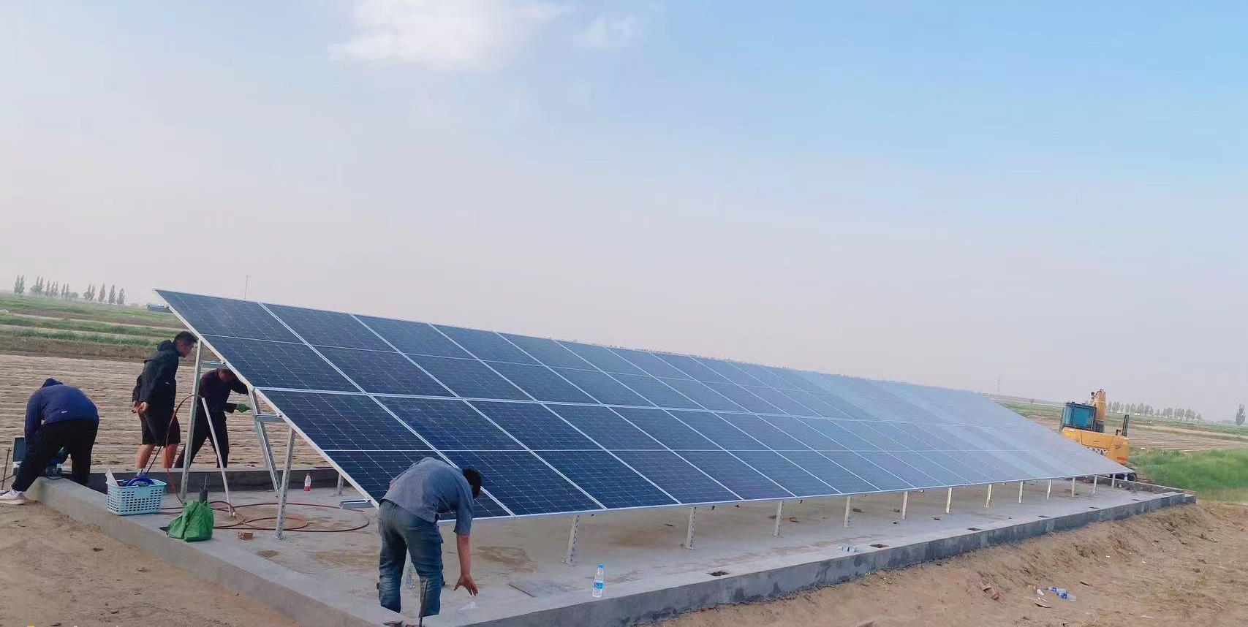
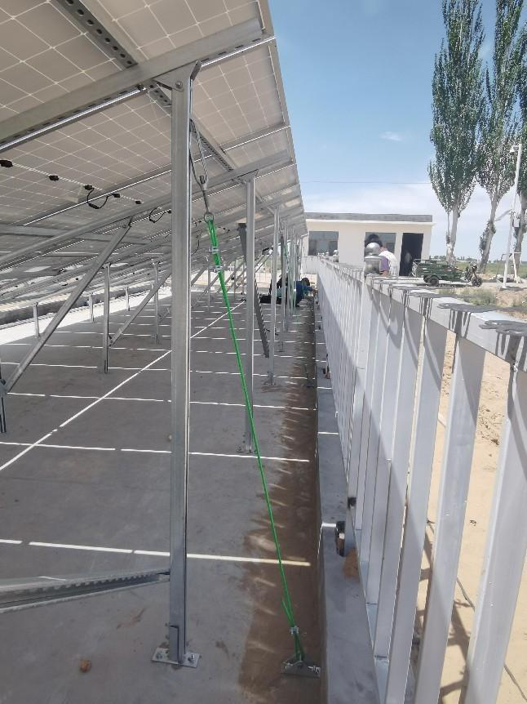
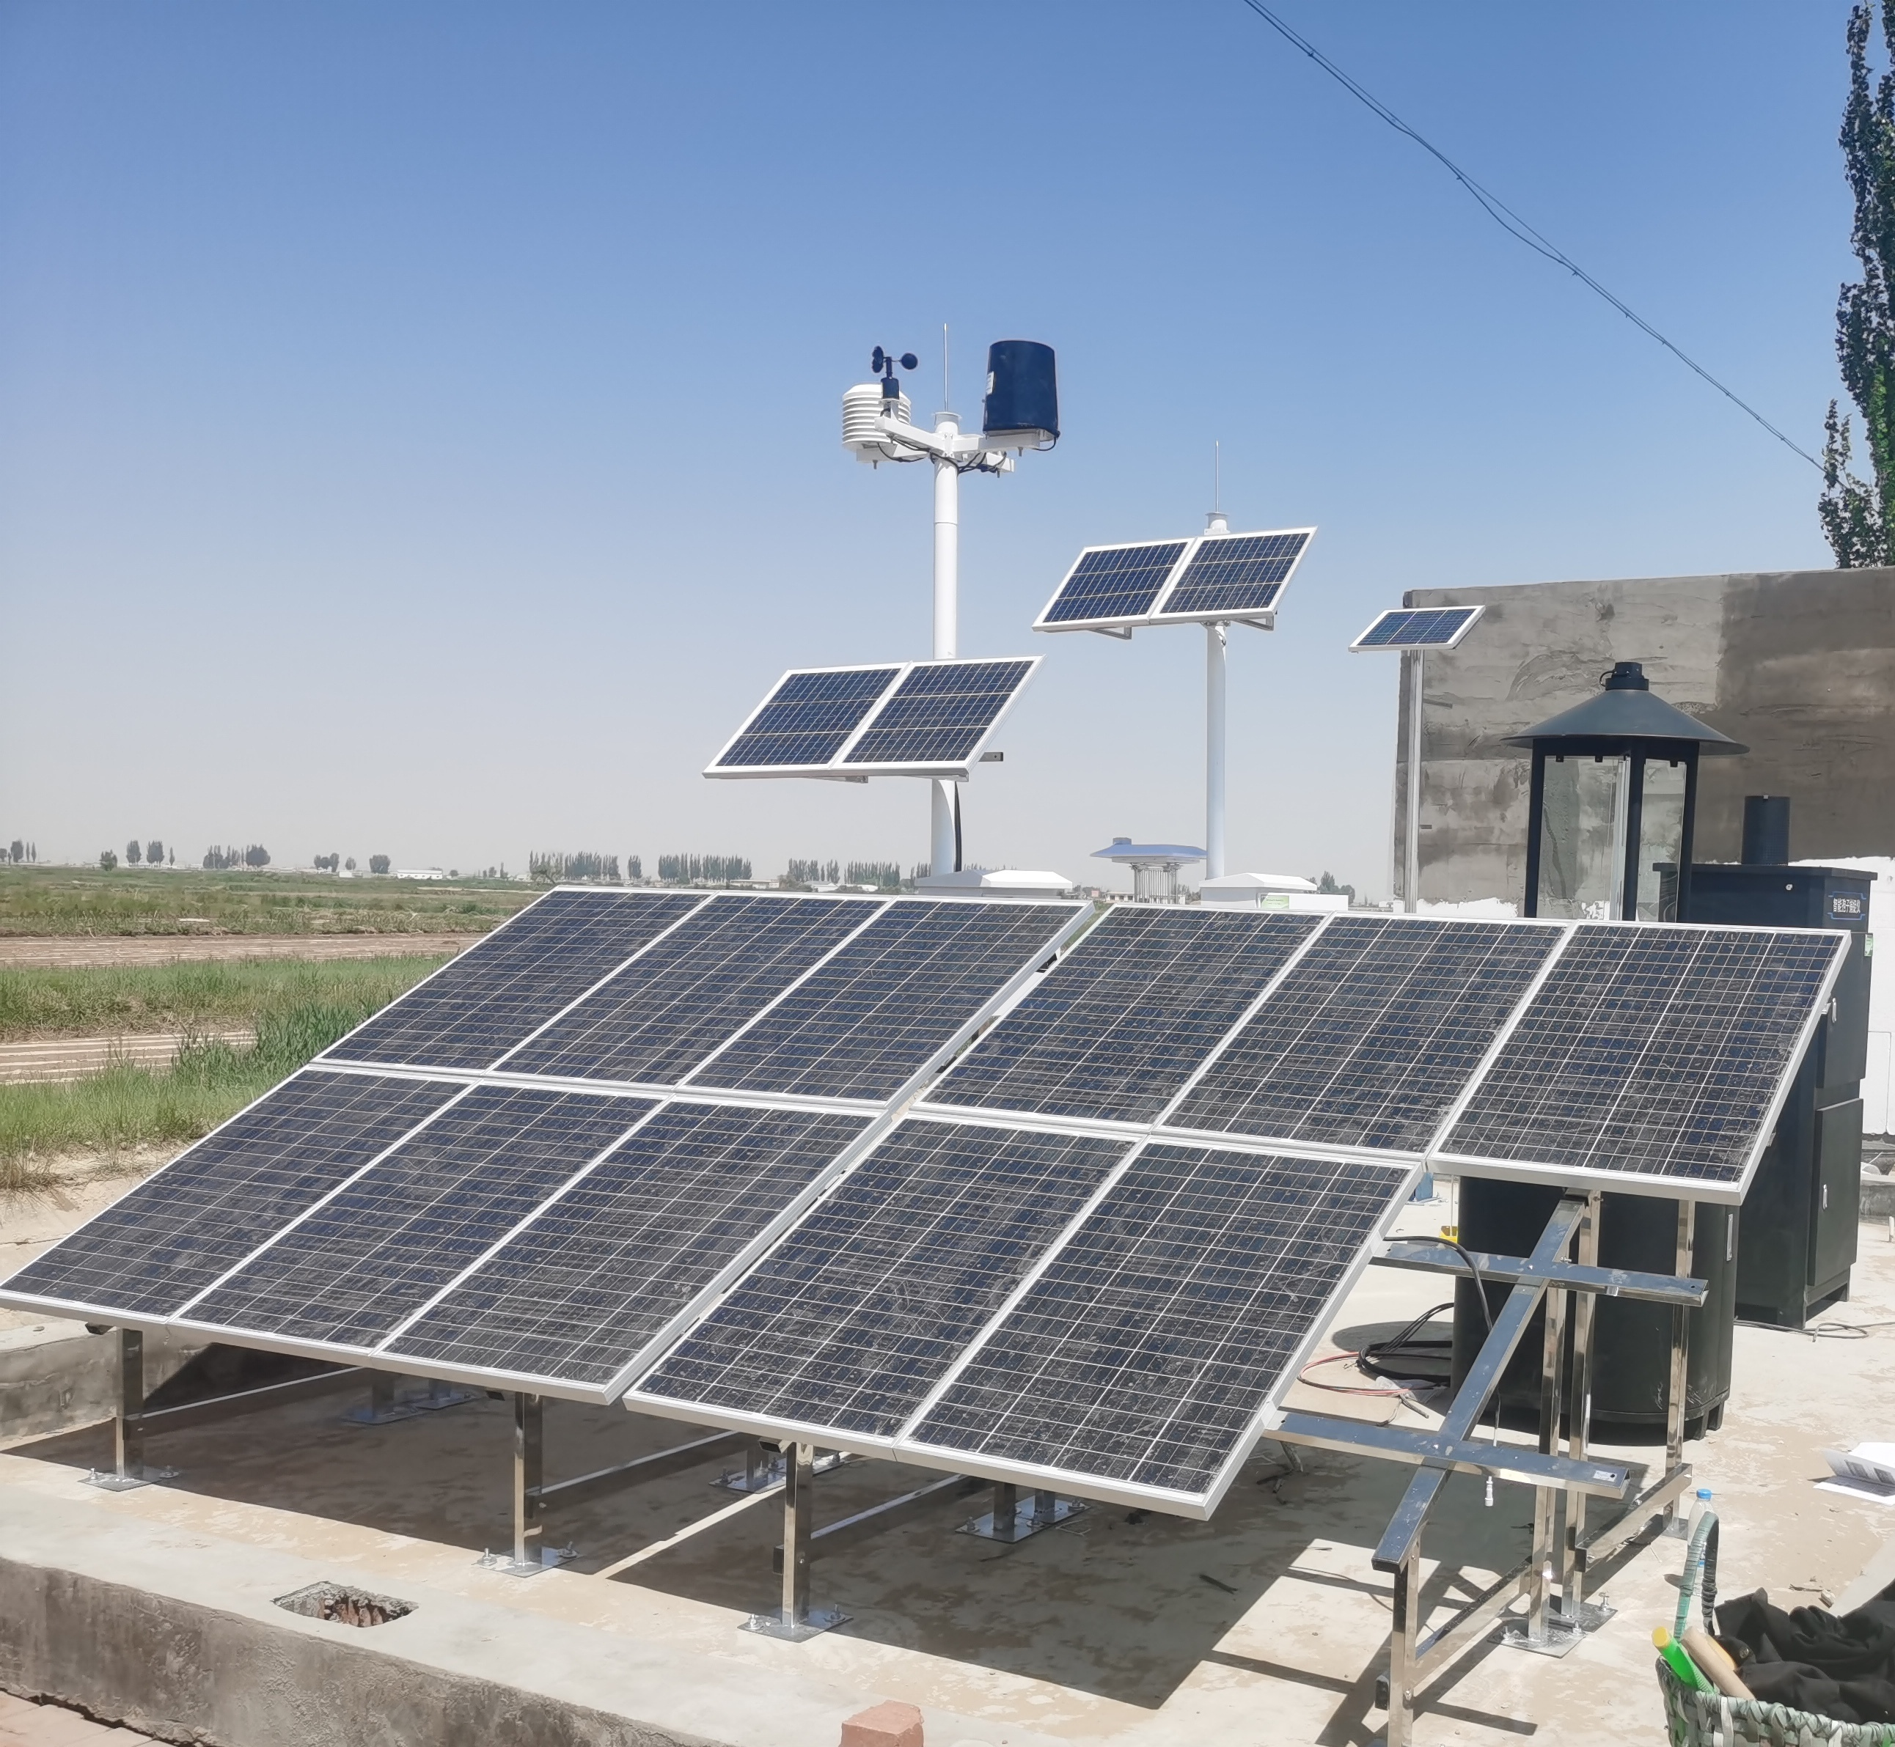
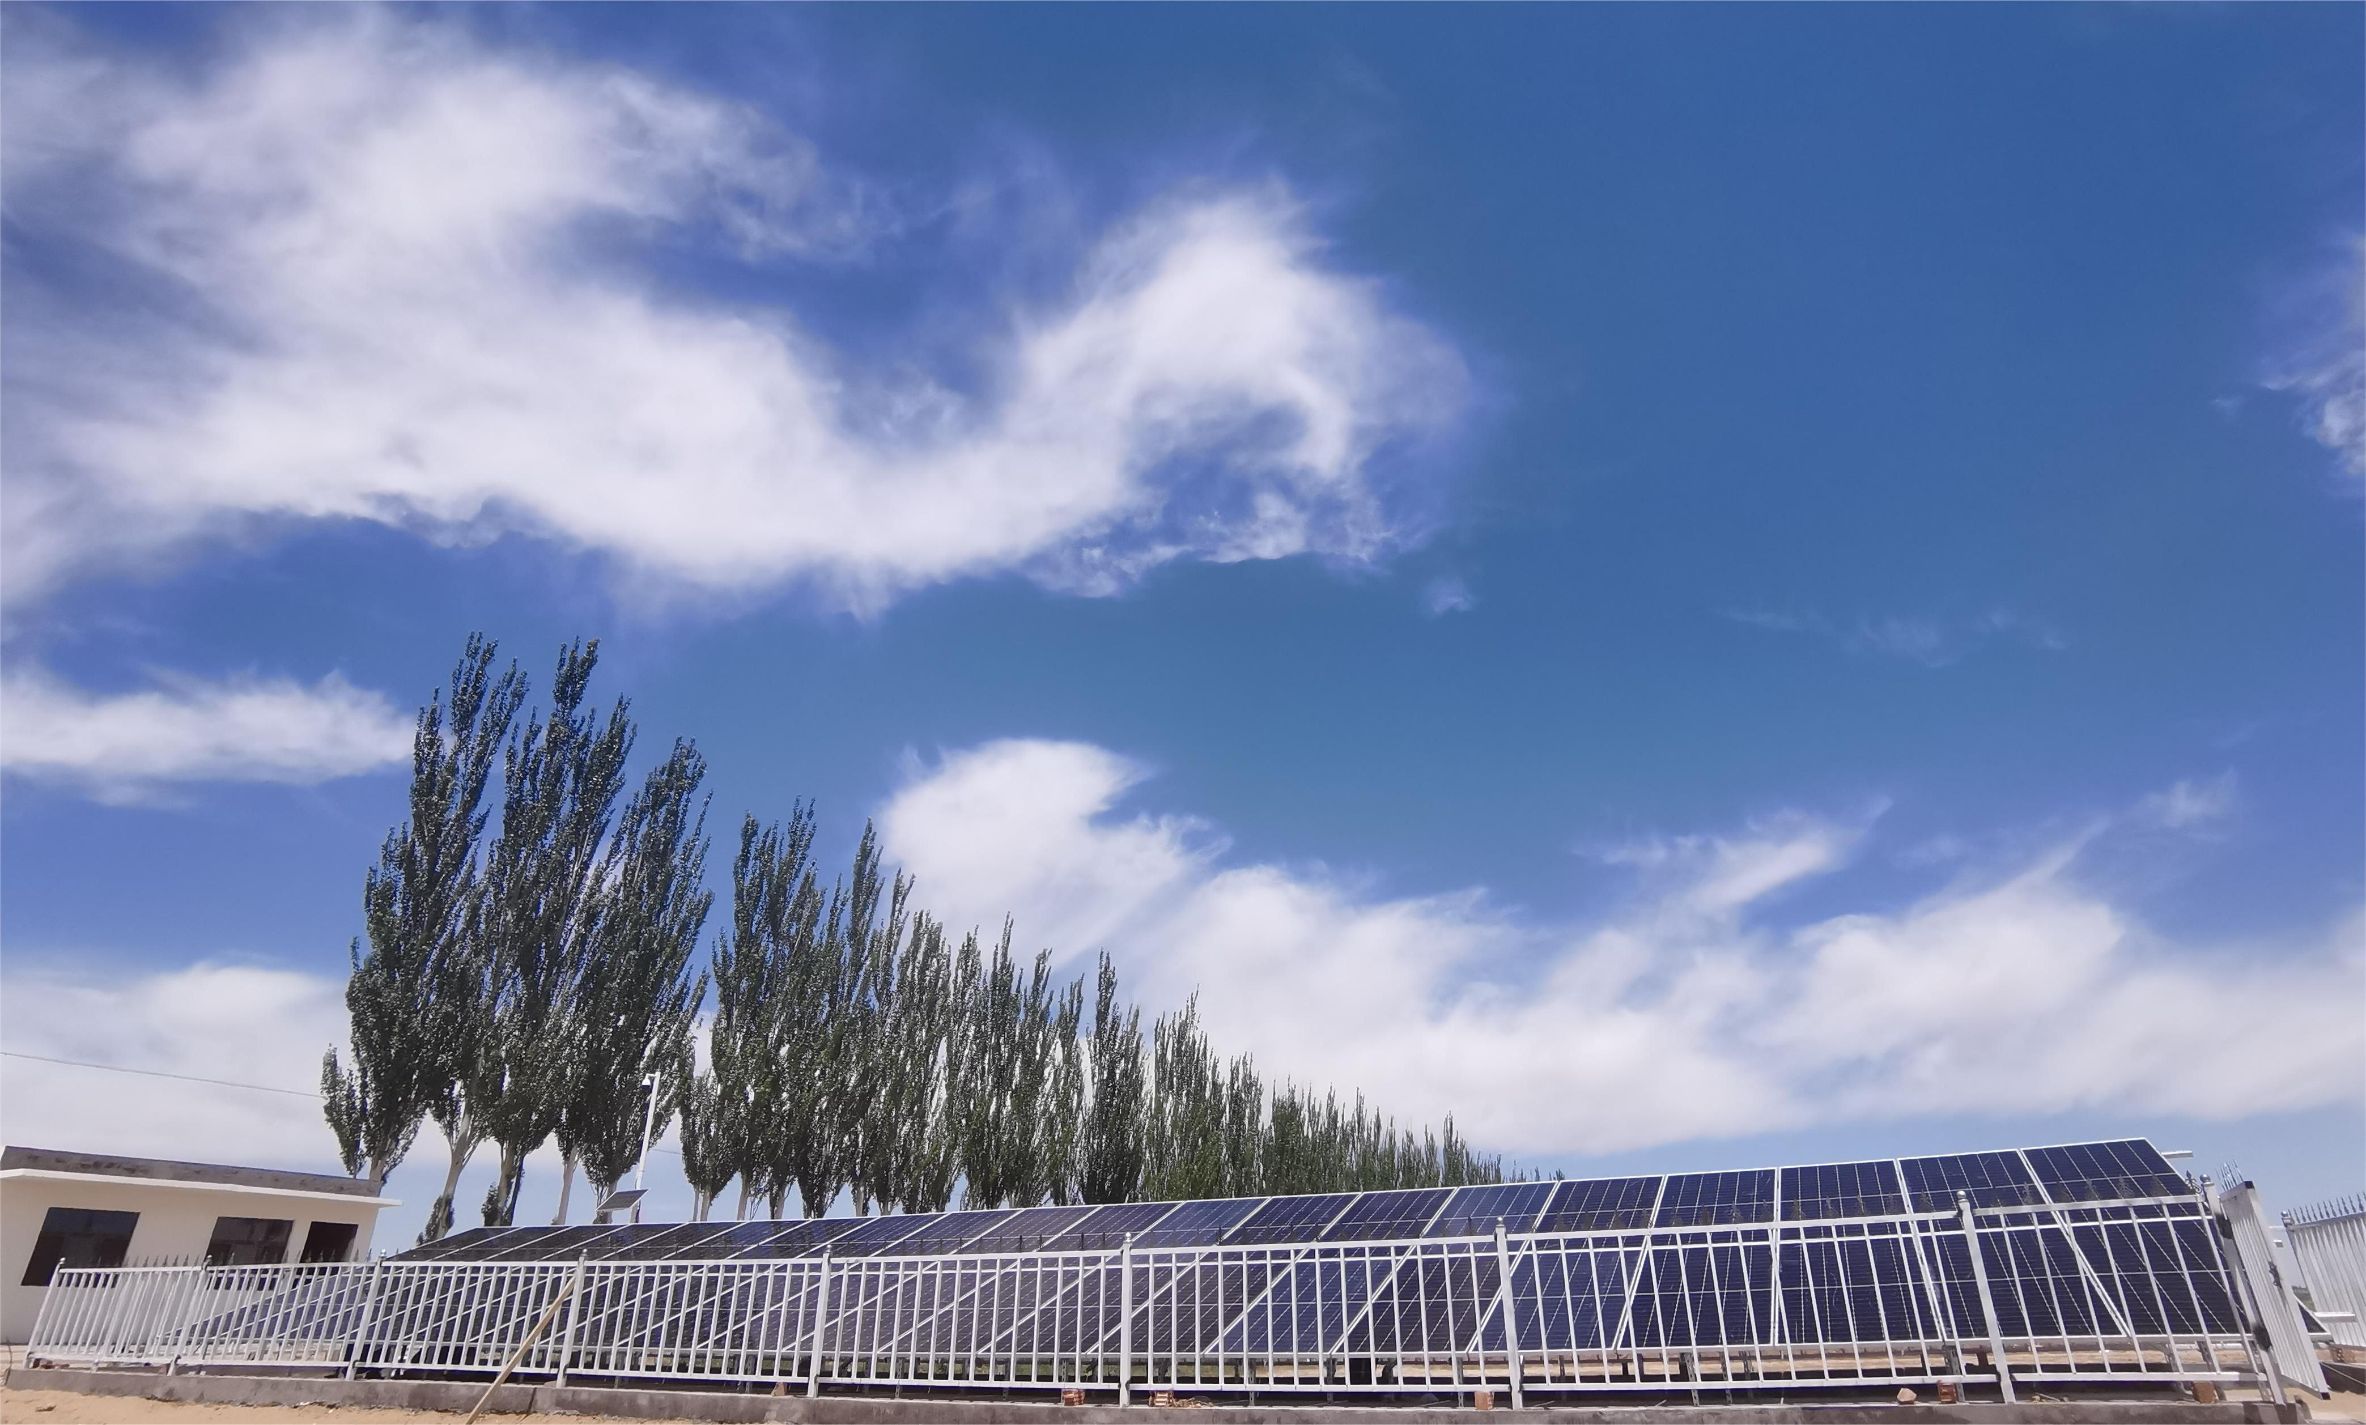
项目案例 内蒙鄂尔多斯杭锦旗22kW离网项目
Пример проекта: независимый фотоэлектрический проект 22 кВт в хошуне Хангин района Ордос Внутренней Монголии

Slide 21
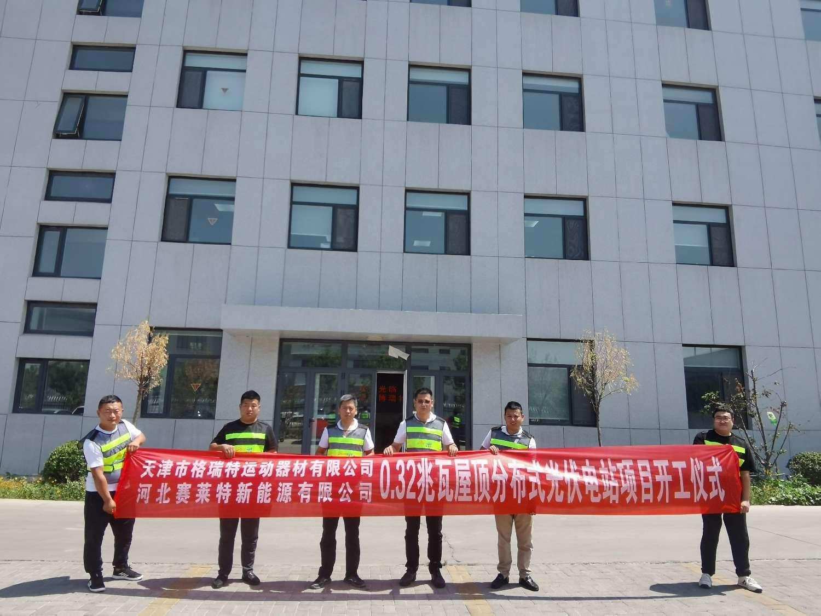
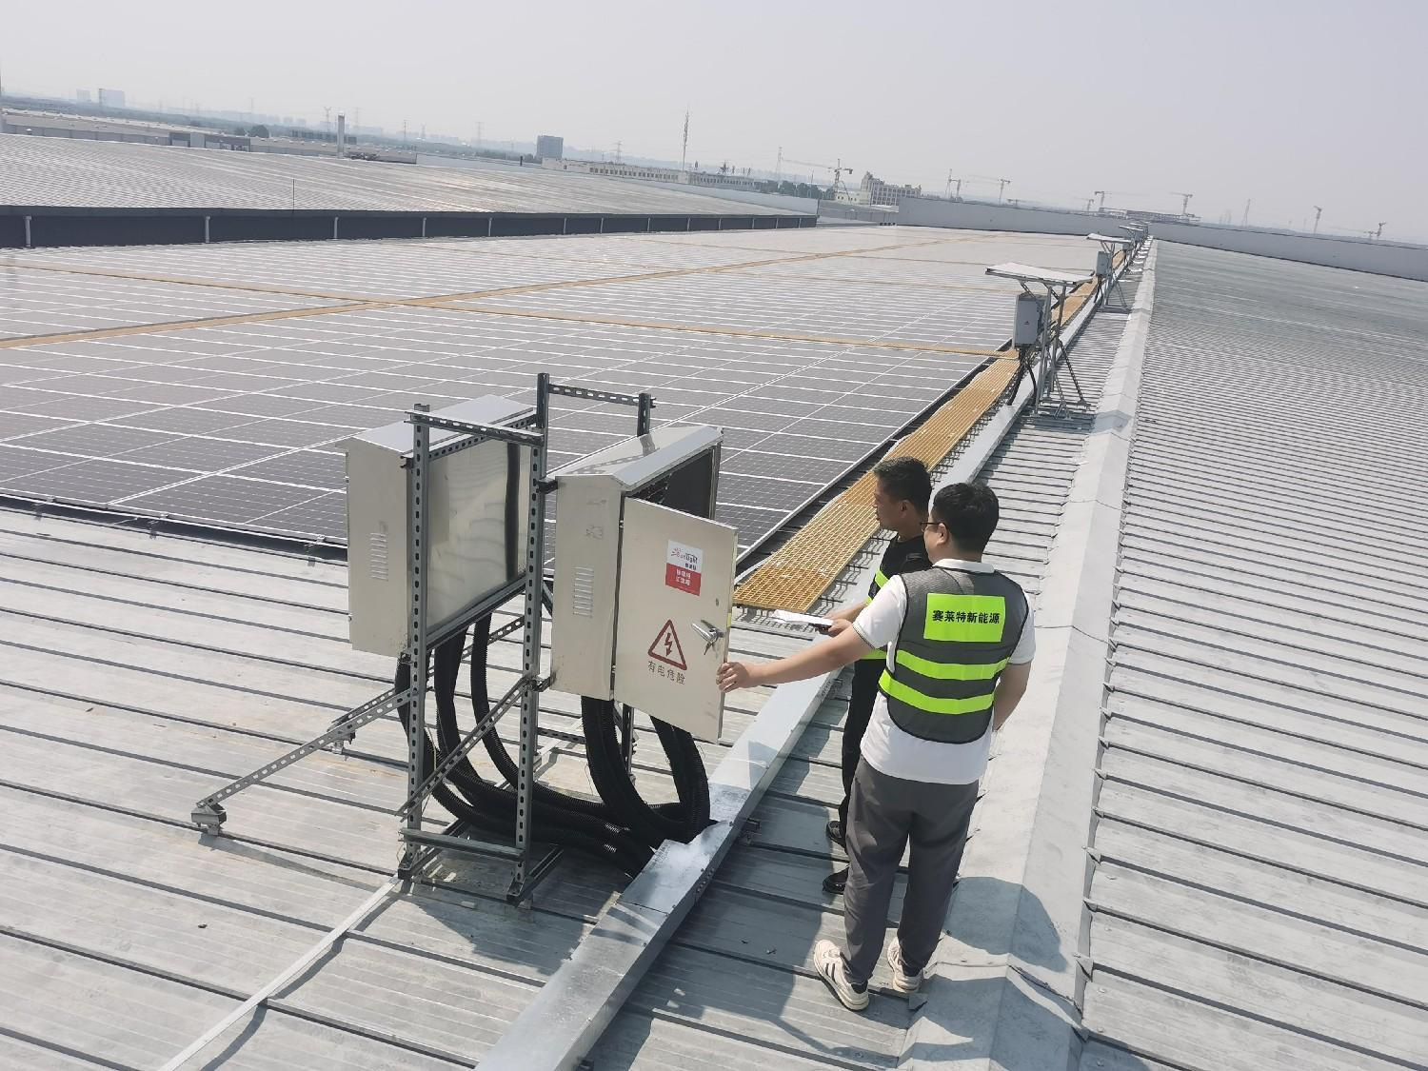
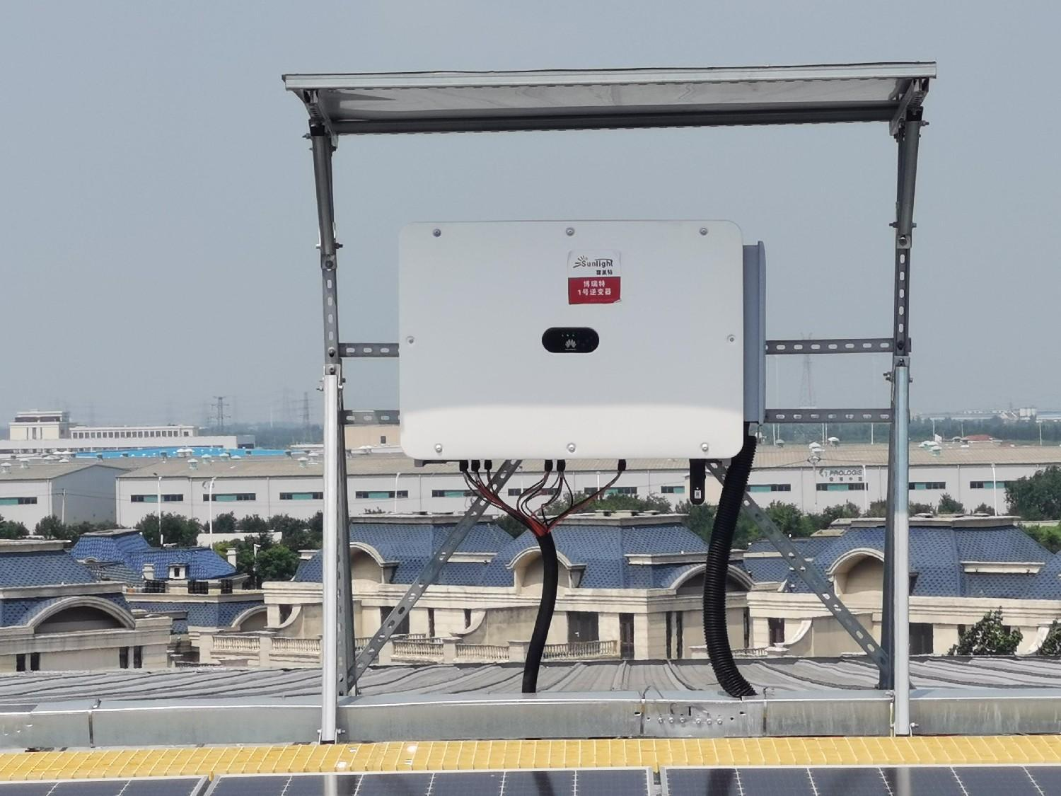
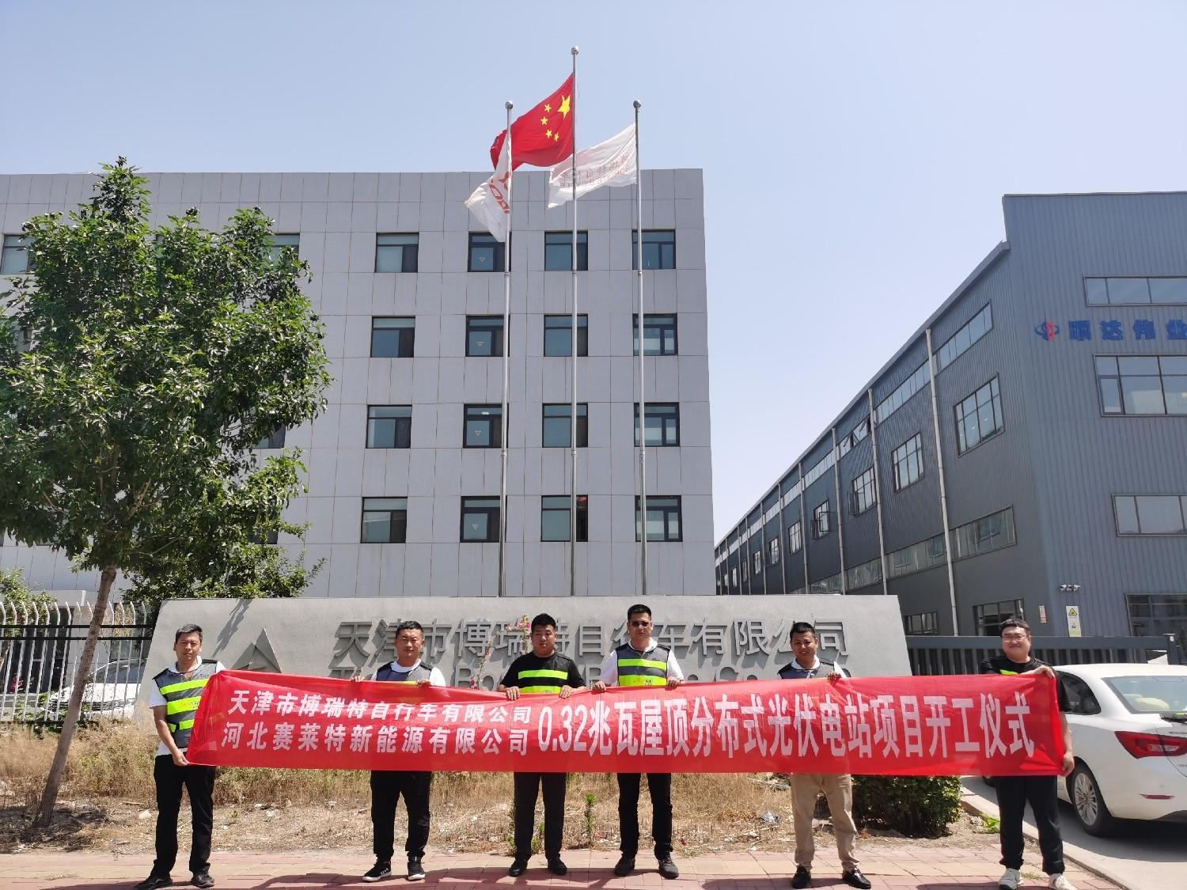
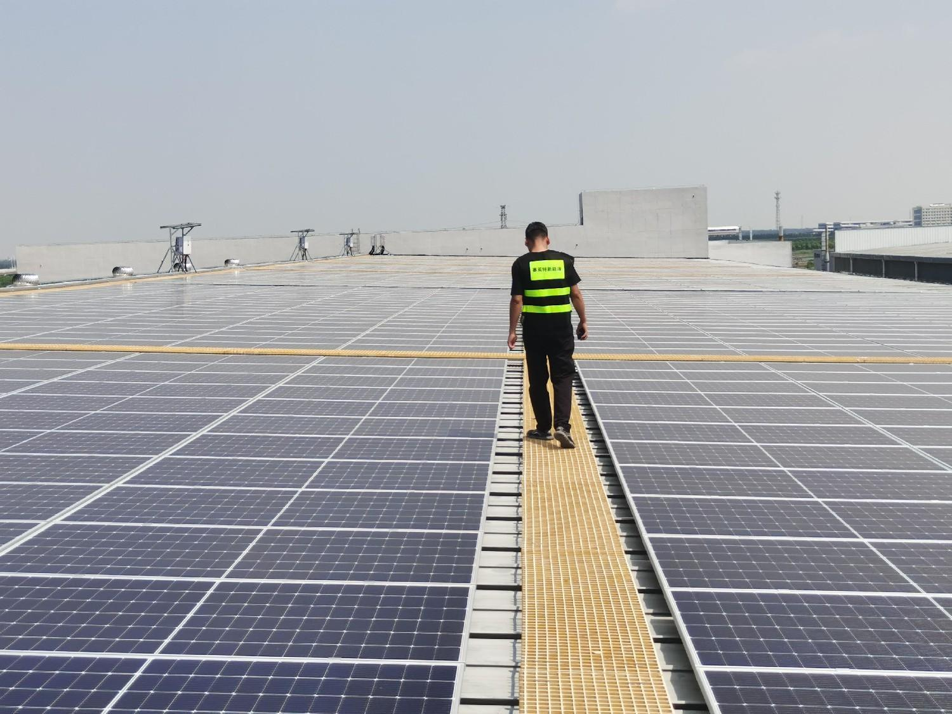
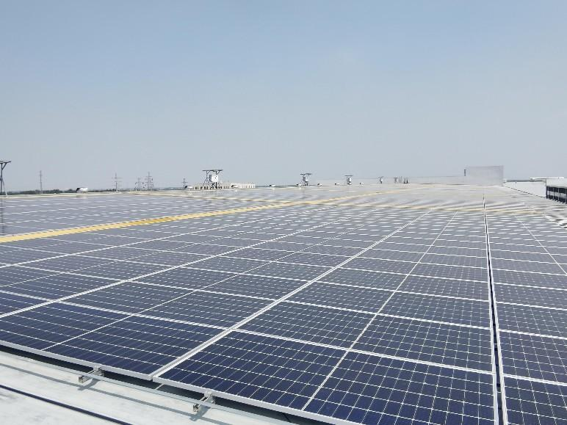
项目案例 天津宁河640kW项目
Пример проекта: проект 640 кВт в районе Нинхэ города Тяньцзинь

Slide 22
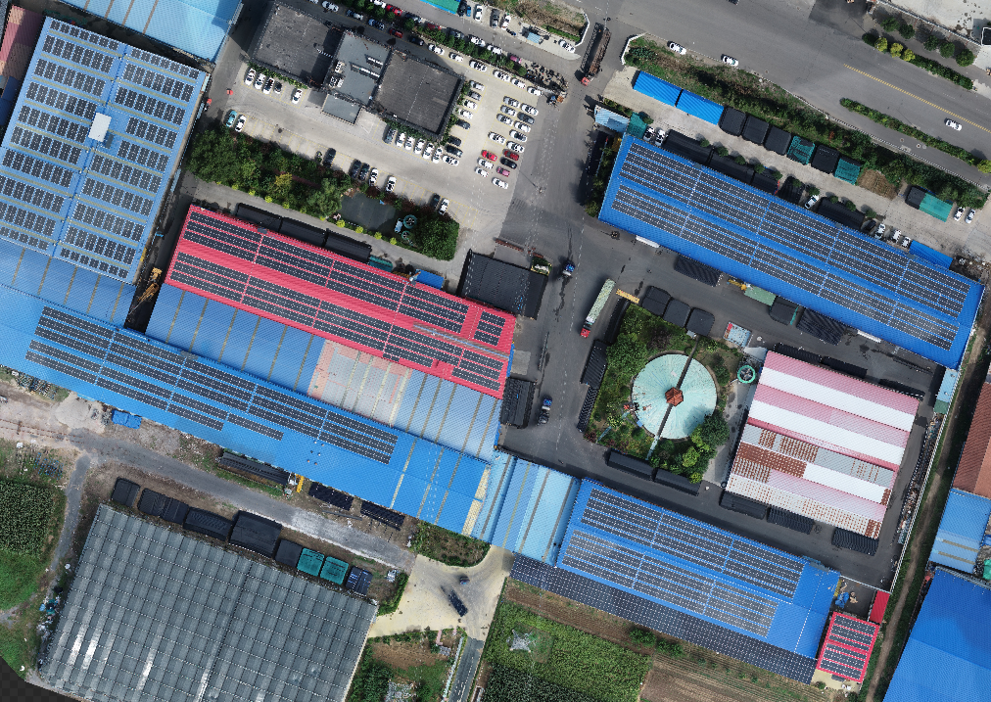
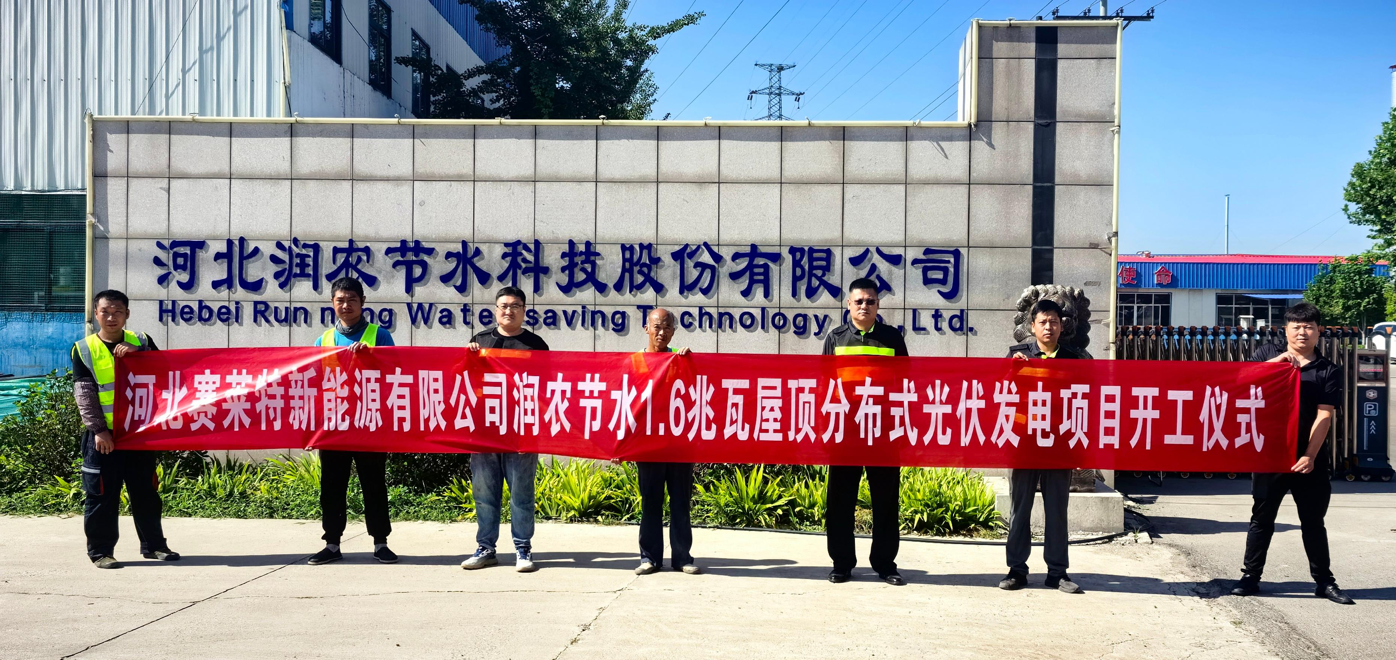
项目案例 河北唐山玉田1.6MW项目
Пример проекта: проект 1,6 МВт в округе Юйтянь города Таншань провинции Хэбэй

Slide 23
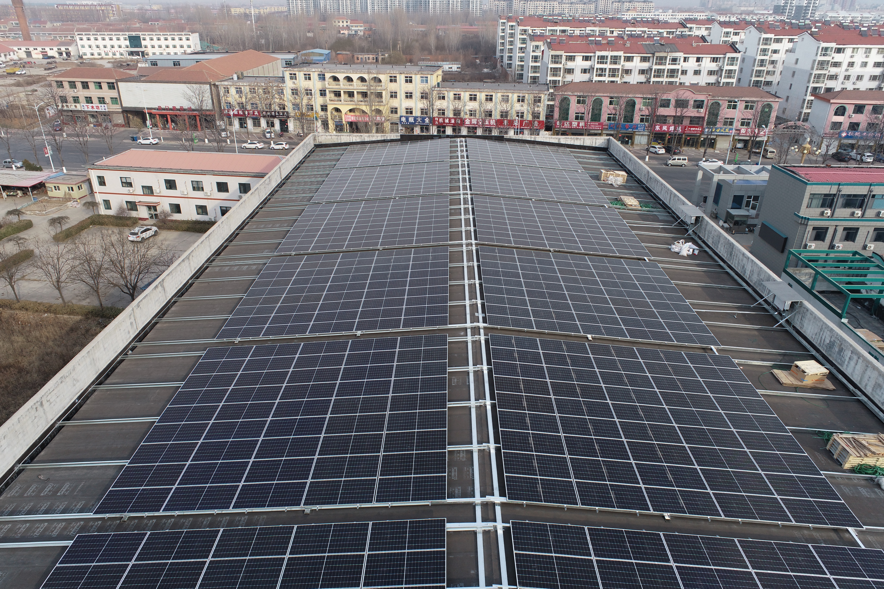
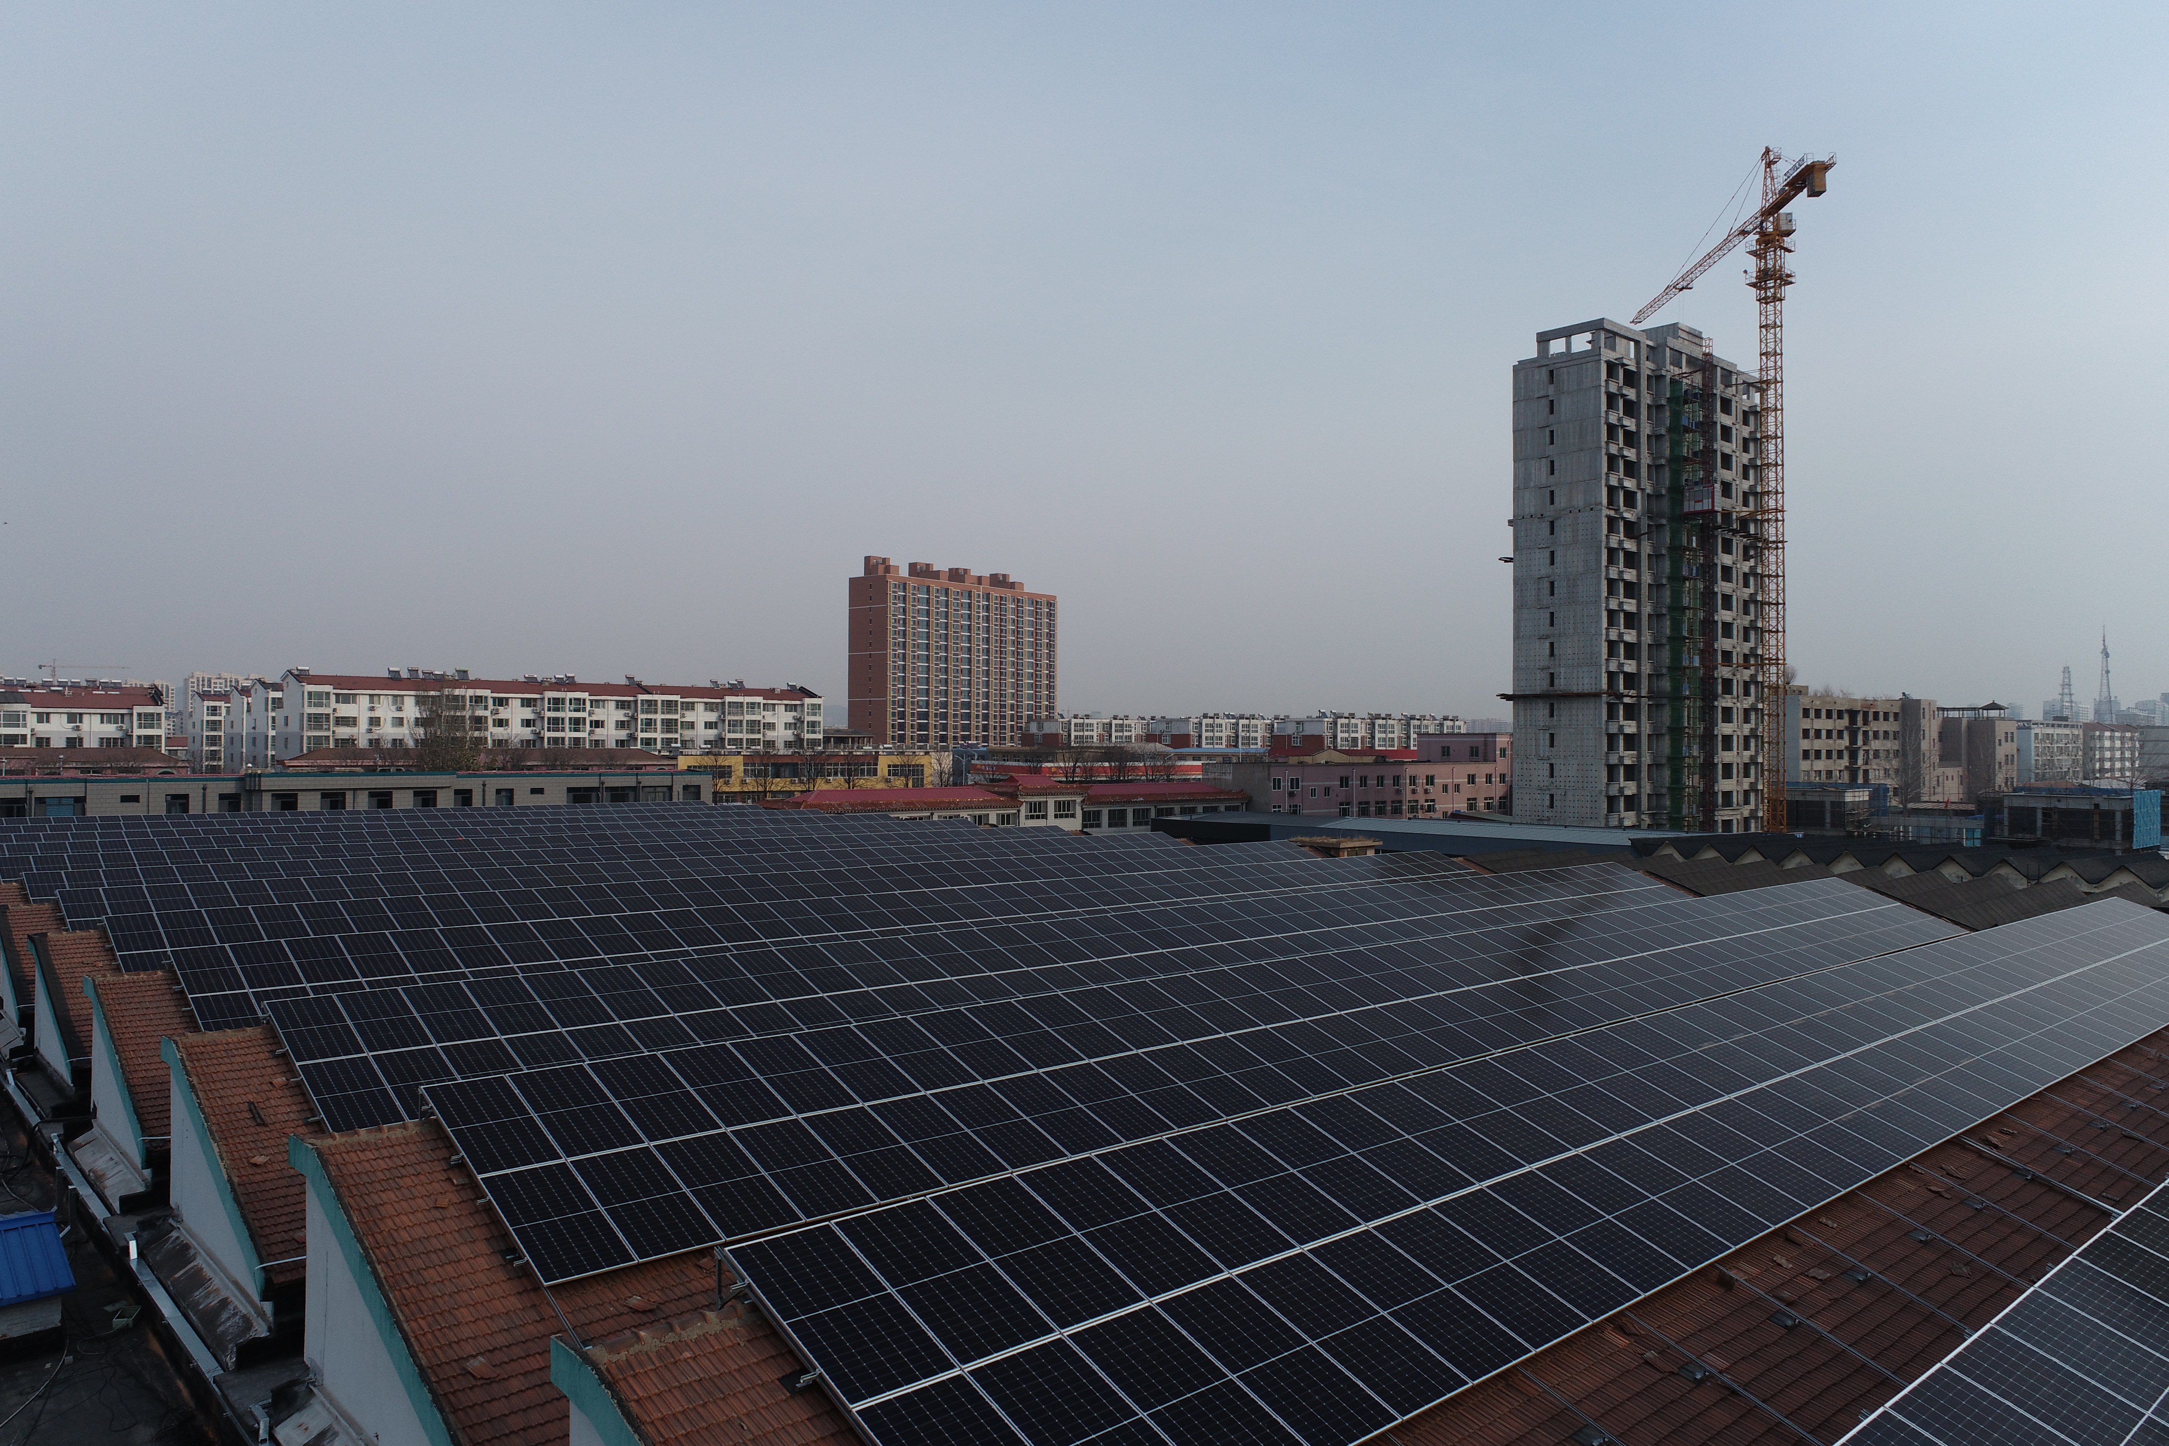
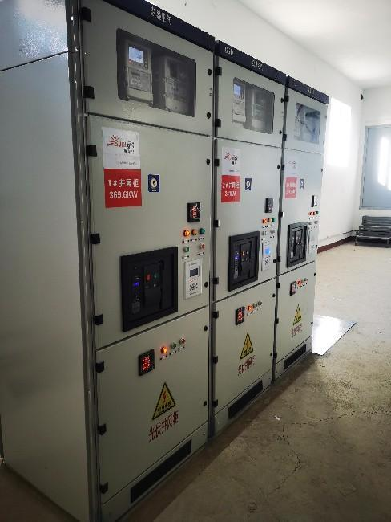
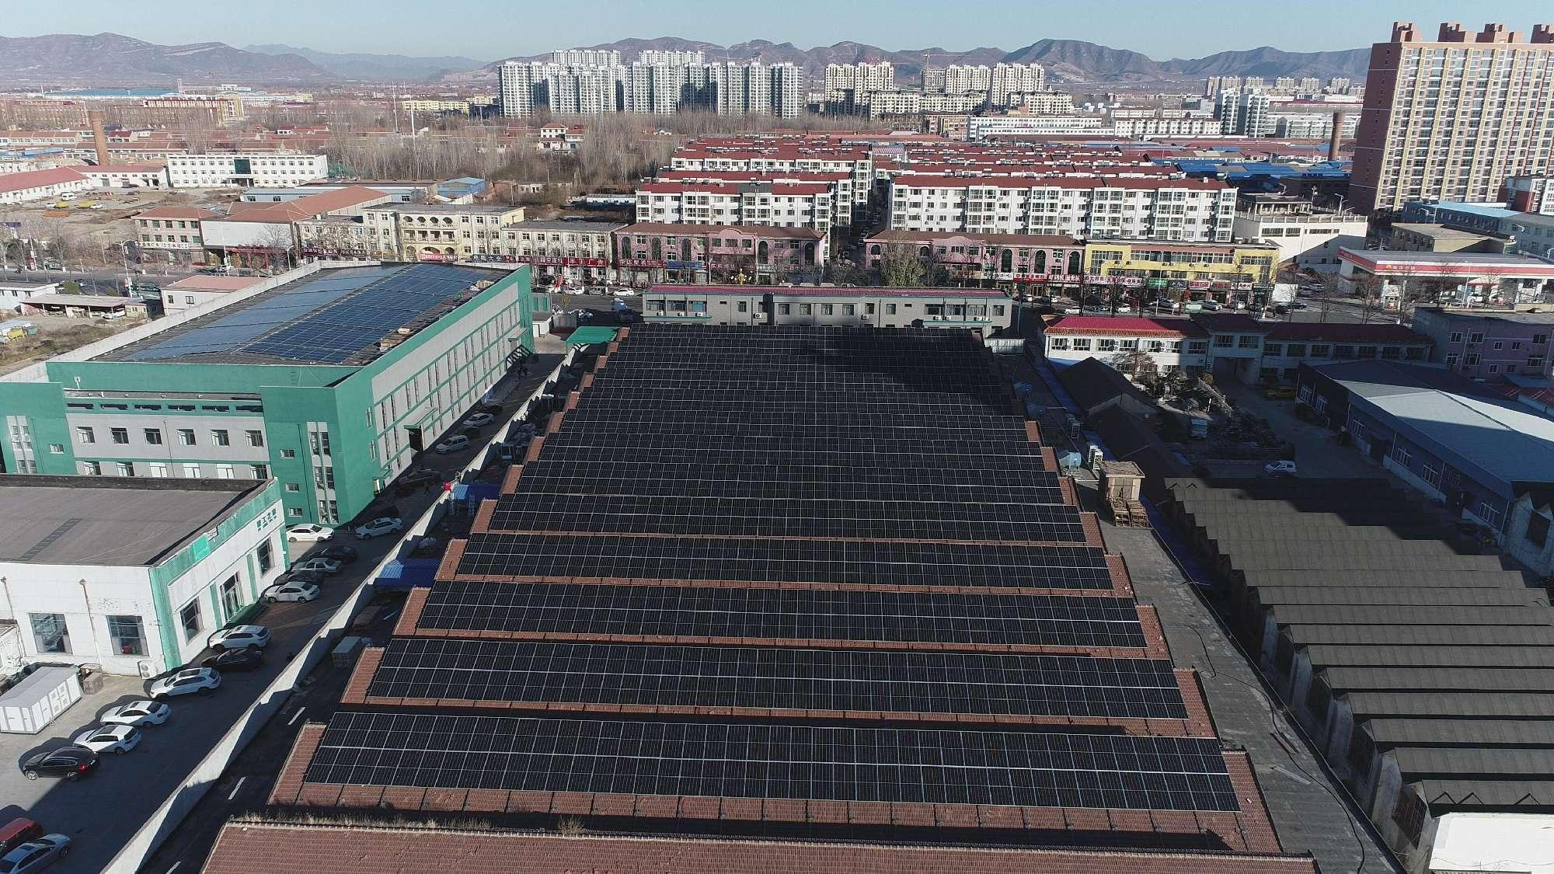
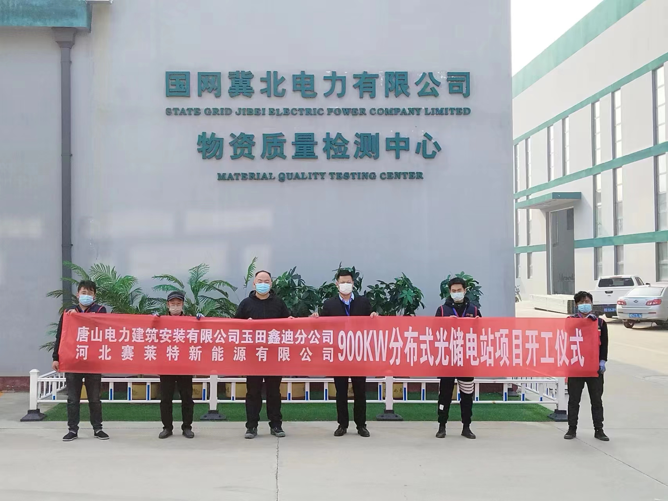
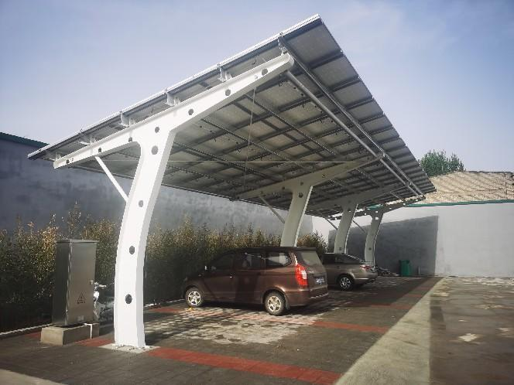
项目案例 河北唐山玉田900kW项目
Пример проекта: проект 900 кВт в округе Юйтянь города Таншань провинции Хэбэй

Slide 24
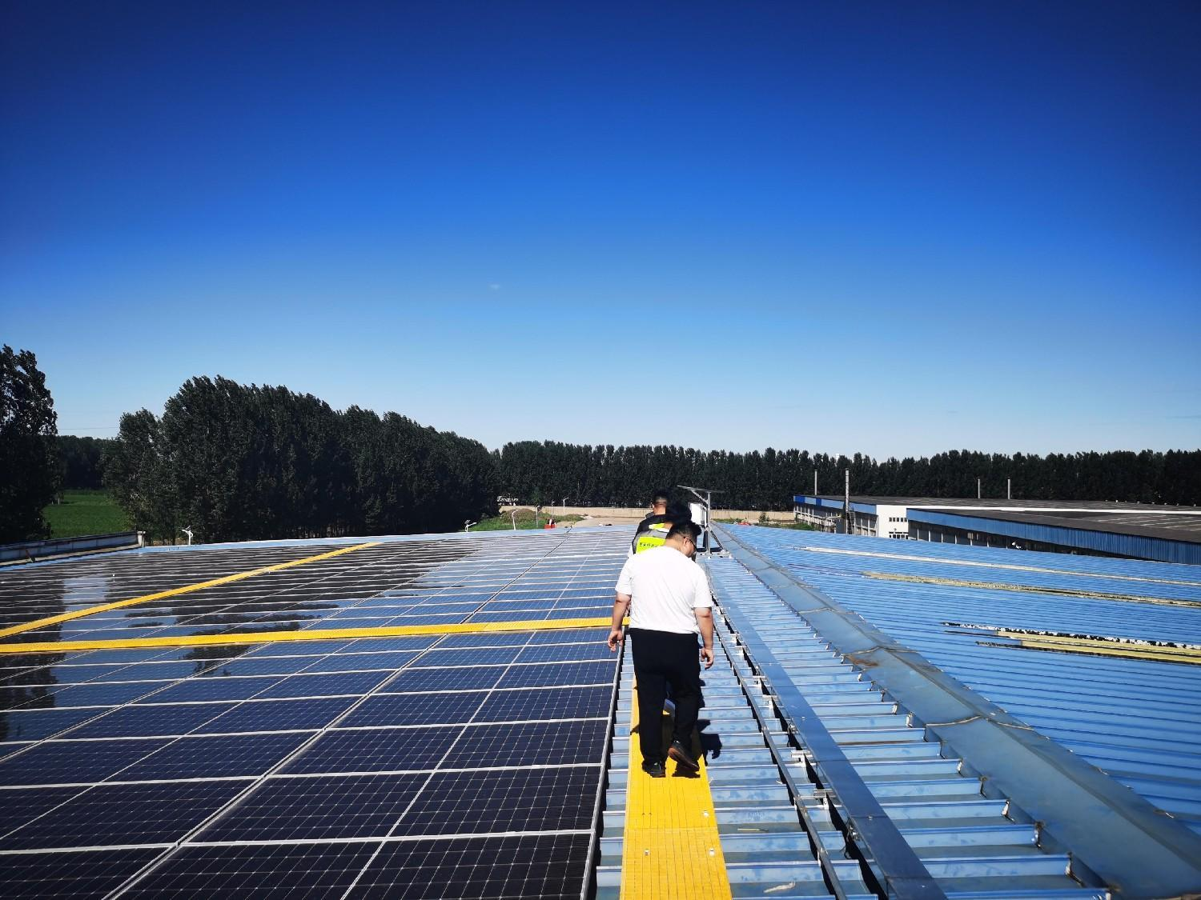
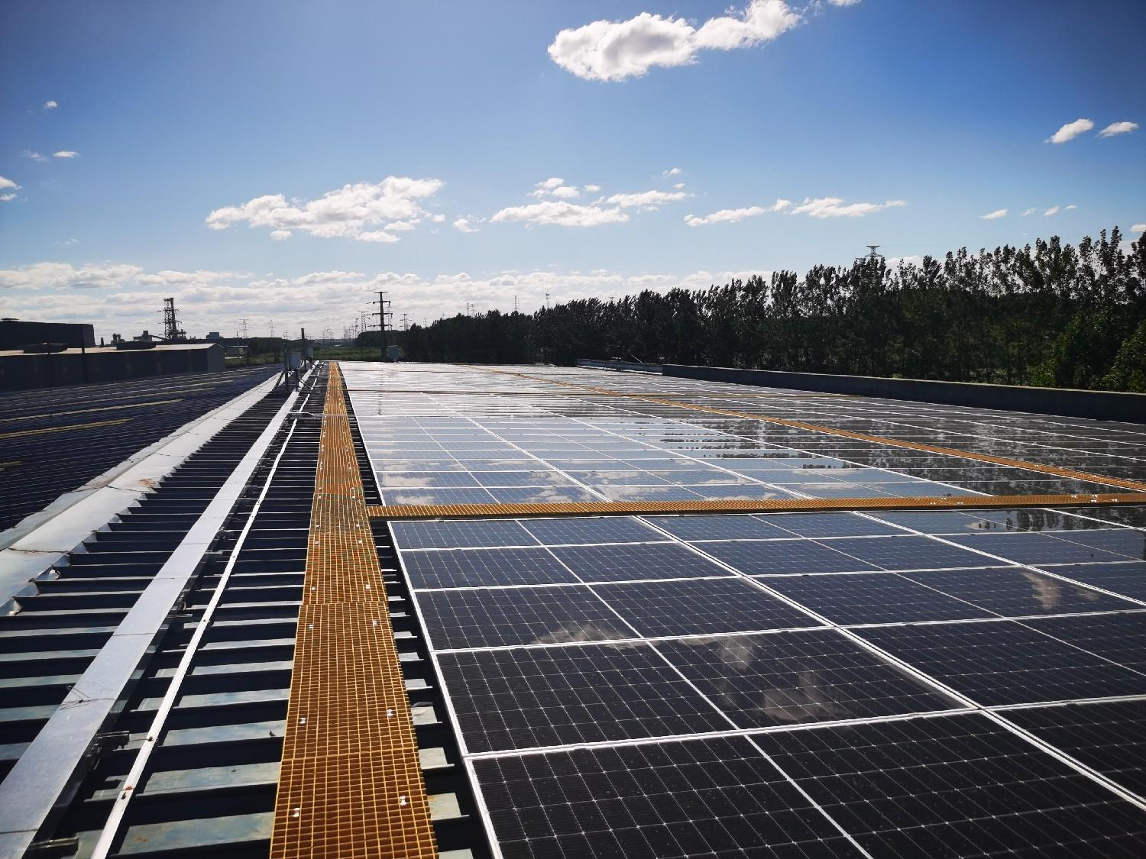
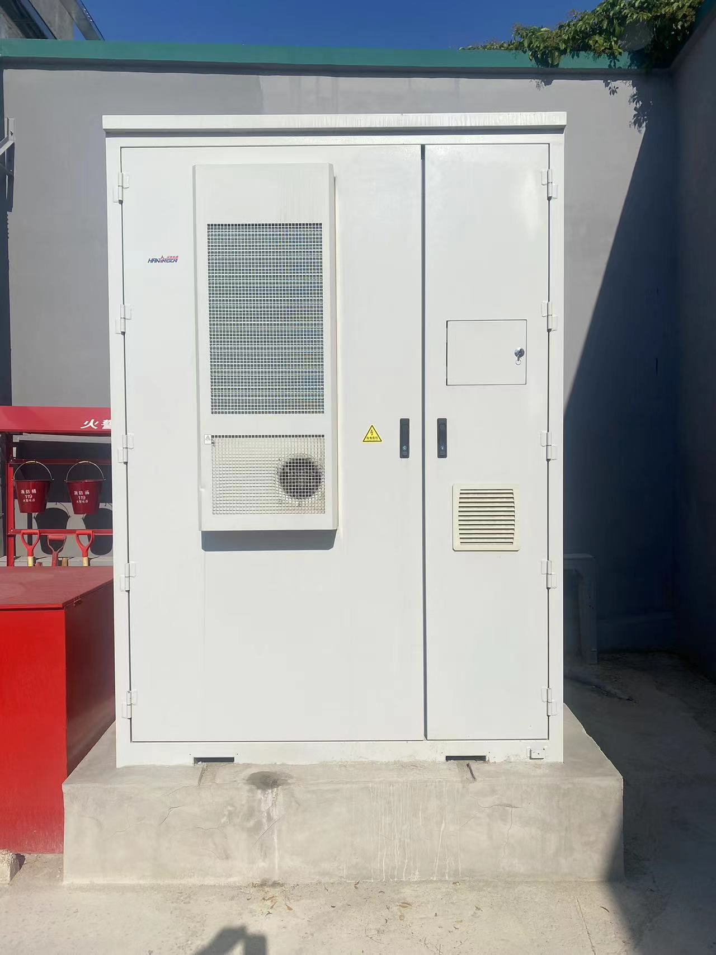
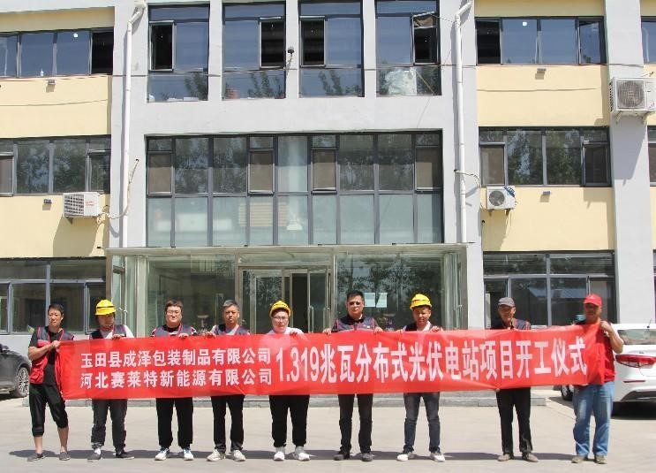
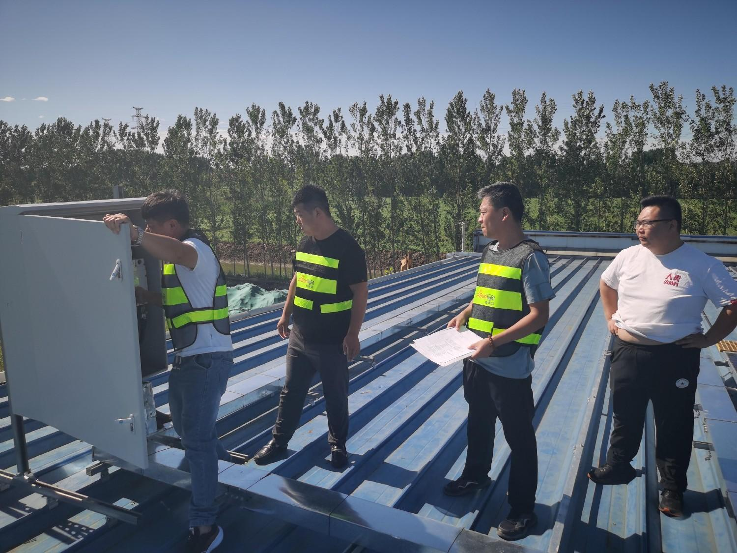
项目案例 河北唐山玉田1.3MW项目
Пример проекта: проект 1,3 МВт в округе Юйтянь города Таншань провинции Хэбэй

Slide 25




项目案例 河北唐山玉田1.7MW在建项目
Пример проекта: строящийся проект 1,7 МВт в округе Юйтянь города Таншань провинции Хэбэй

Slide 26
携手共赢，共创未来
Вместе к взаимной выгоде, создавая будущее

